Slide 1
Travaille ta mémoire à court terme
Par Inès Cléda
J’imagINES

Slide 2
Partie 2/8
Qui est où ?
J’ai acheté les droits de ces images. Merci de ne pas vous servir l’air de rien.

Slide 3
Table des matières
Les catégories & sous-catégories (partie 1)
Qui est où ? (partie 2)
Qui est-ce ? (partie 3)
Le point commun (partie 4)
L’intrus (partie 5)
Association d’idées (partie 6)
Les contraires (partie 7)
Une oreille attentive (partie 8)

Slide 4
Qui est où ?
NIVEAU 1 — 3 IMAGES

Slide 5
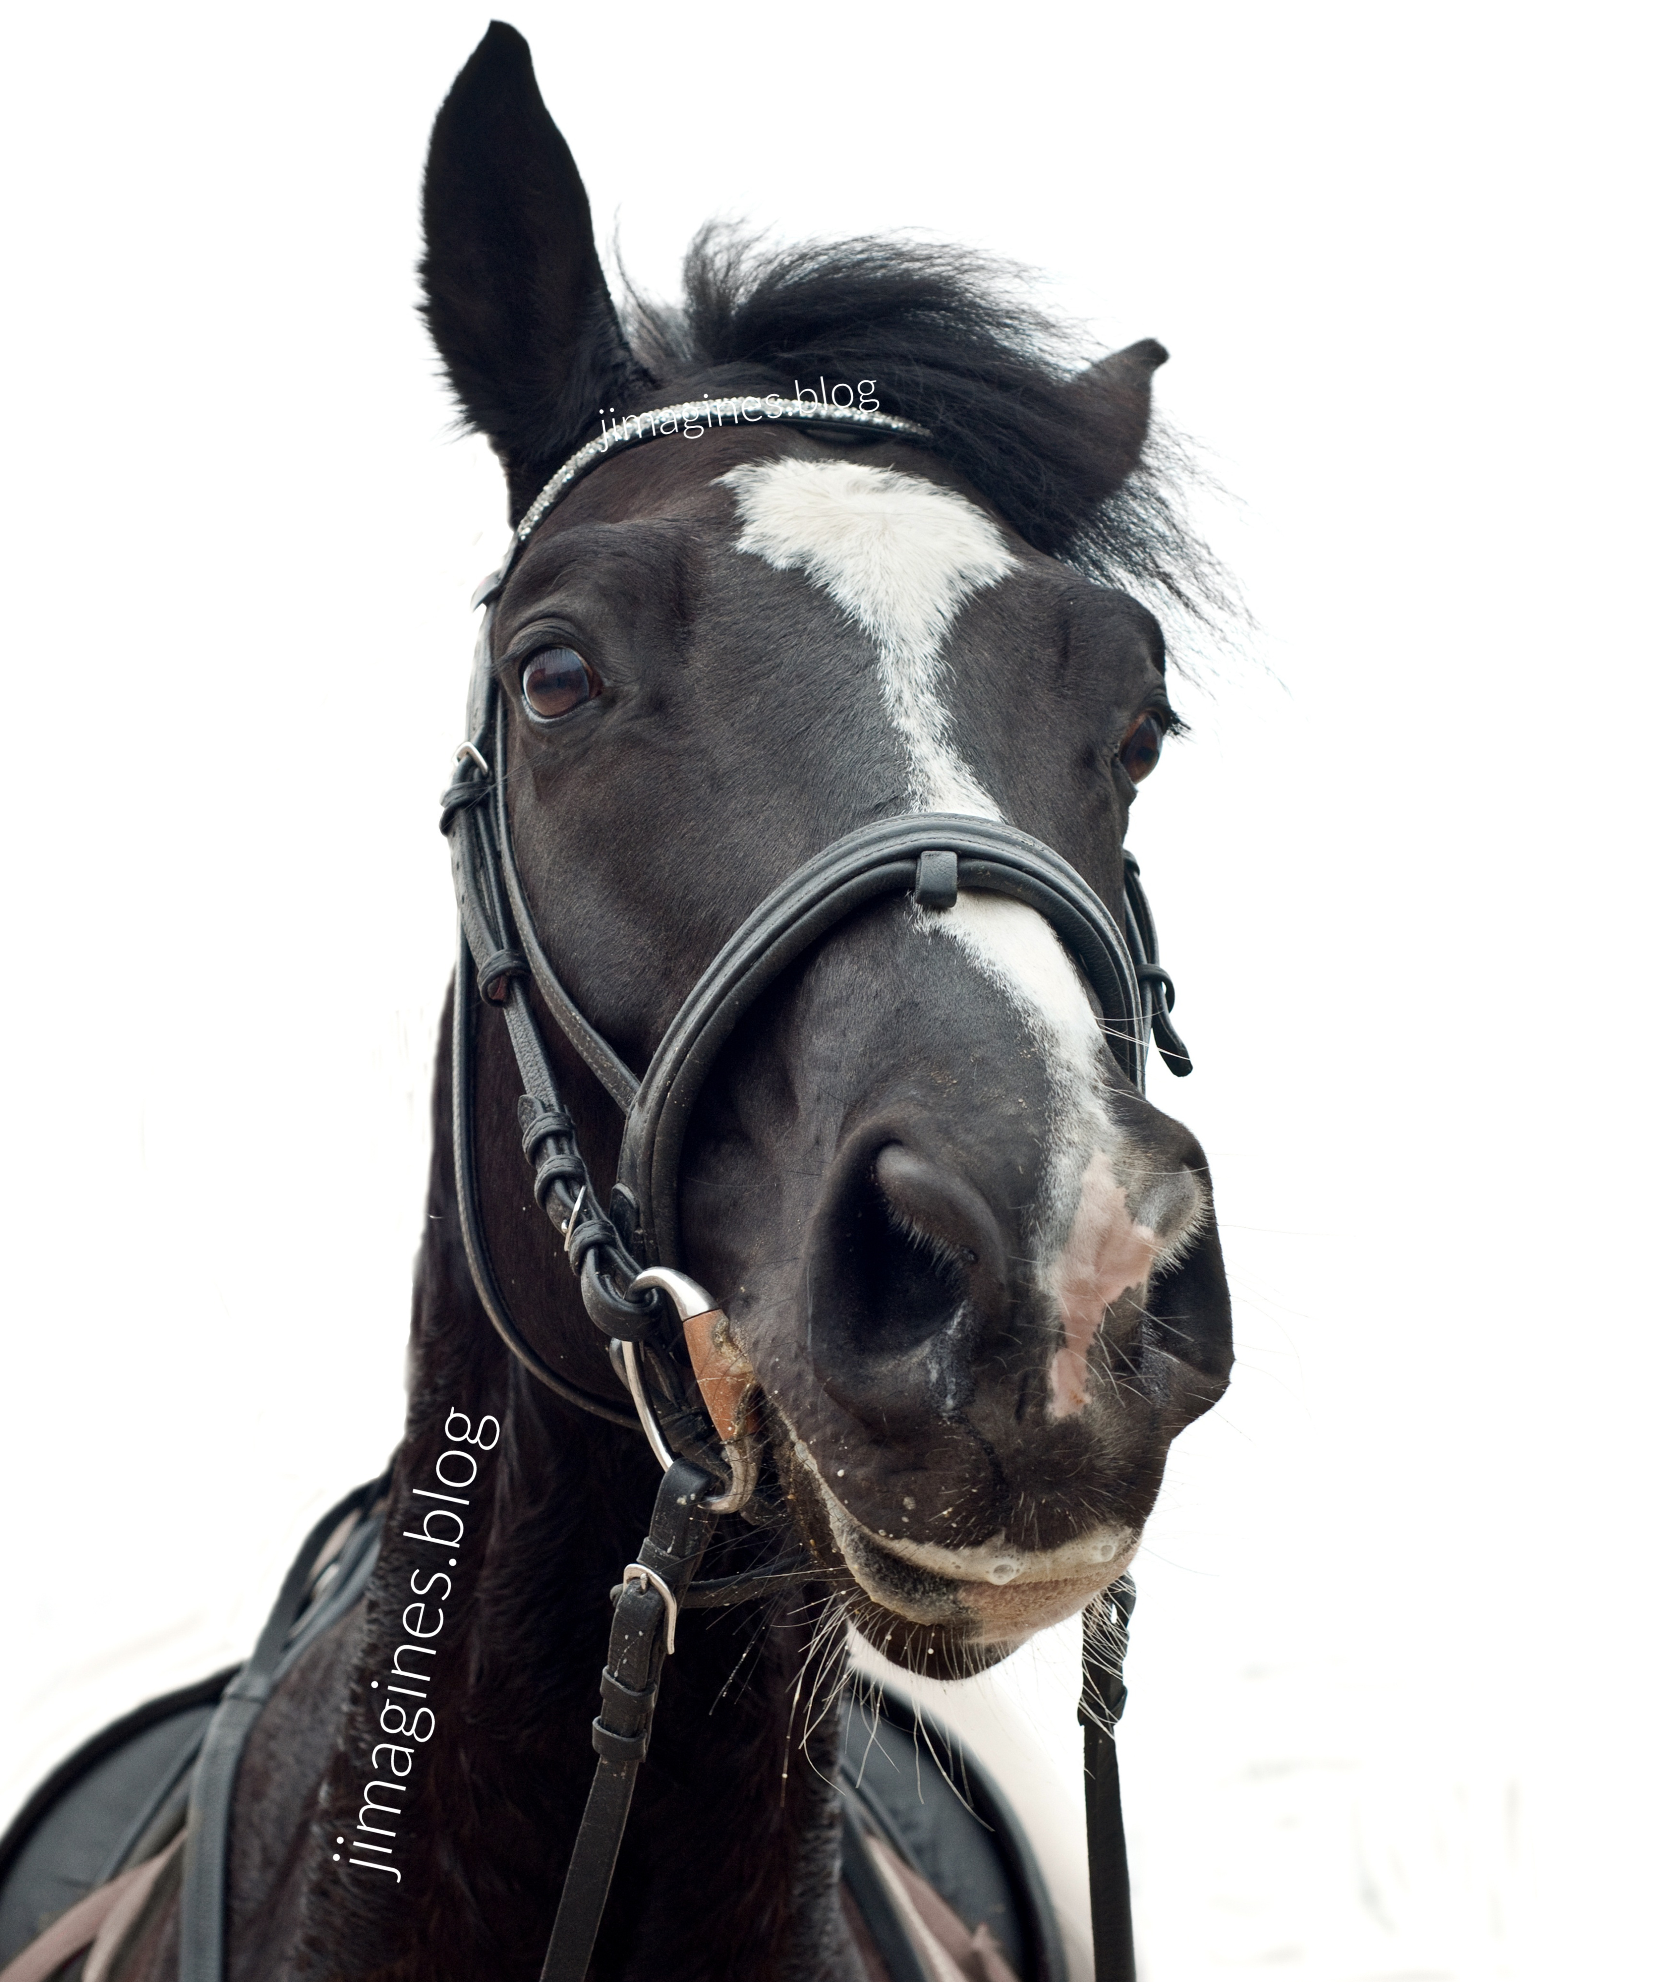

Slide 6
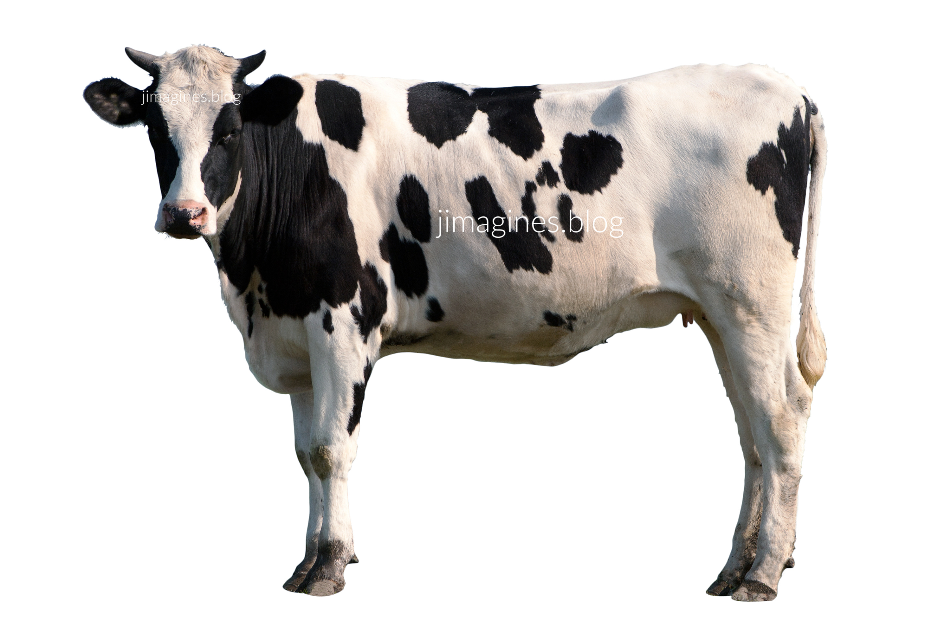

Slide 7
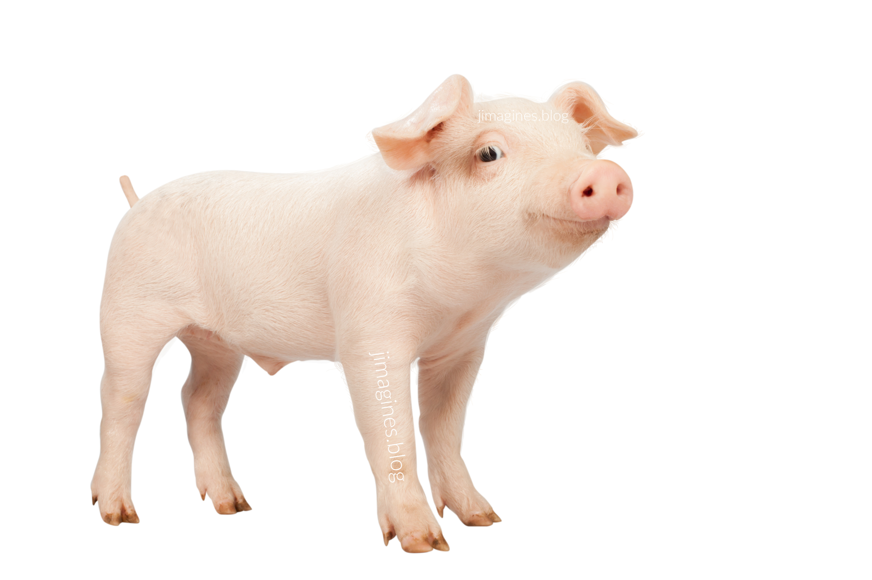

Slide 8
Que voit-on sur la deuxième image ?

Slide 9
RÉPONSE : LA VACHE

Slide 10
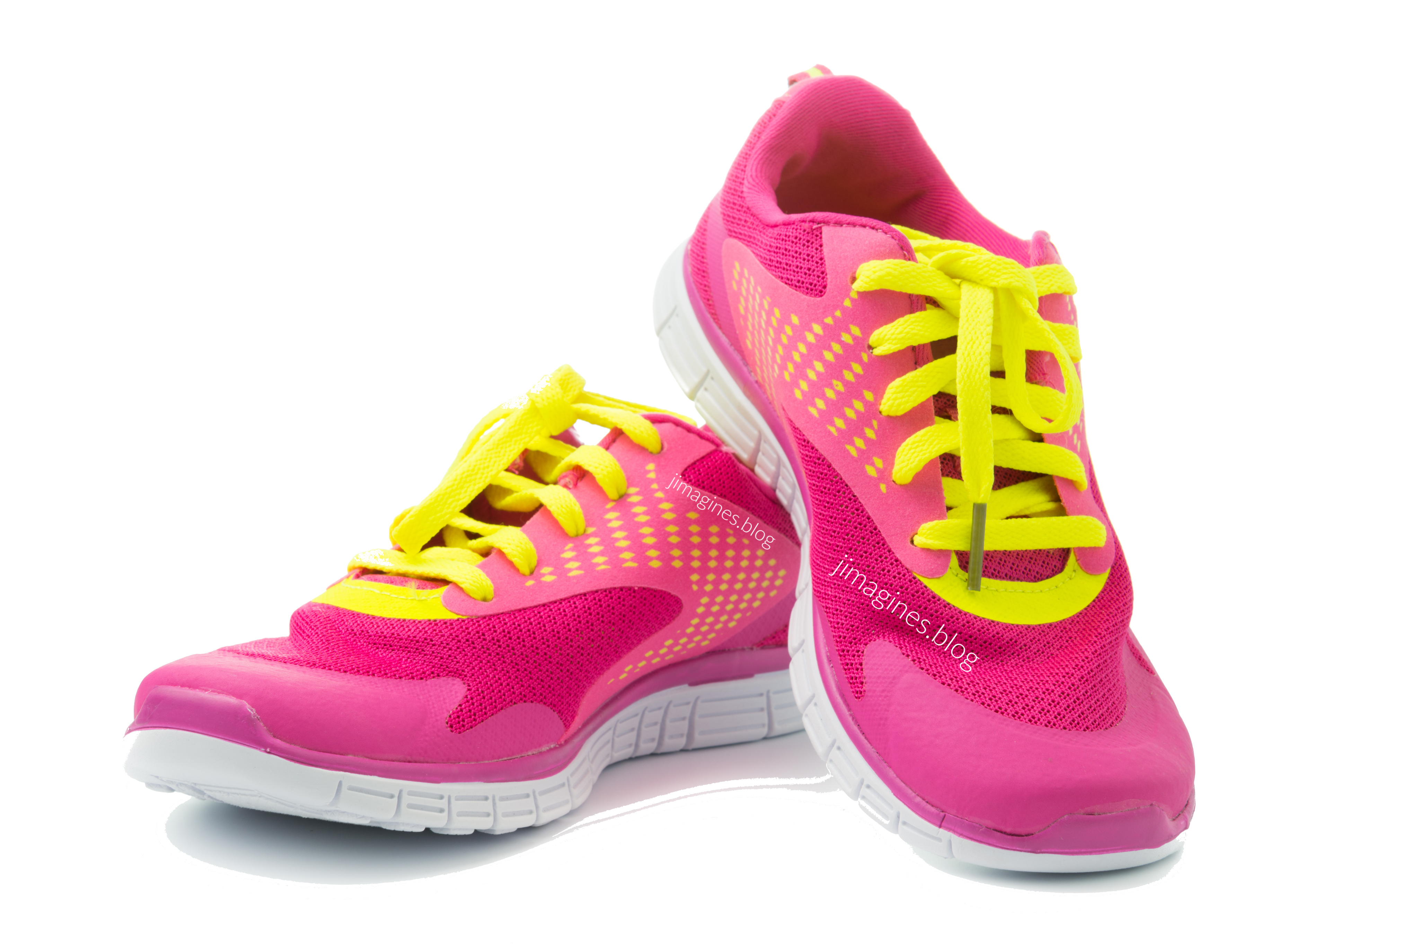

Slide 11
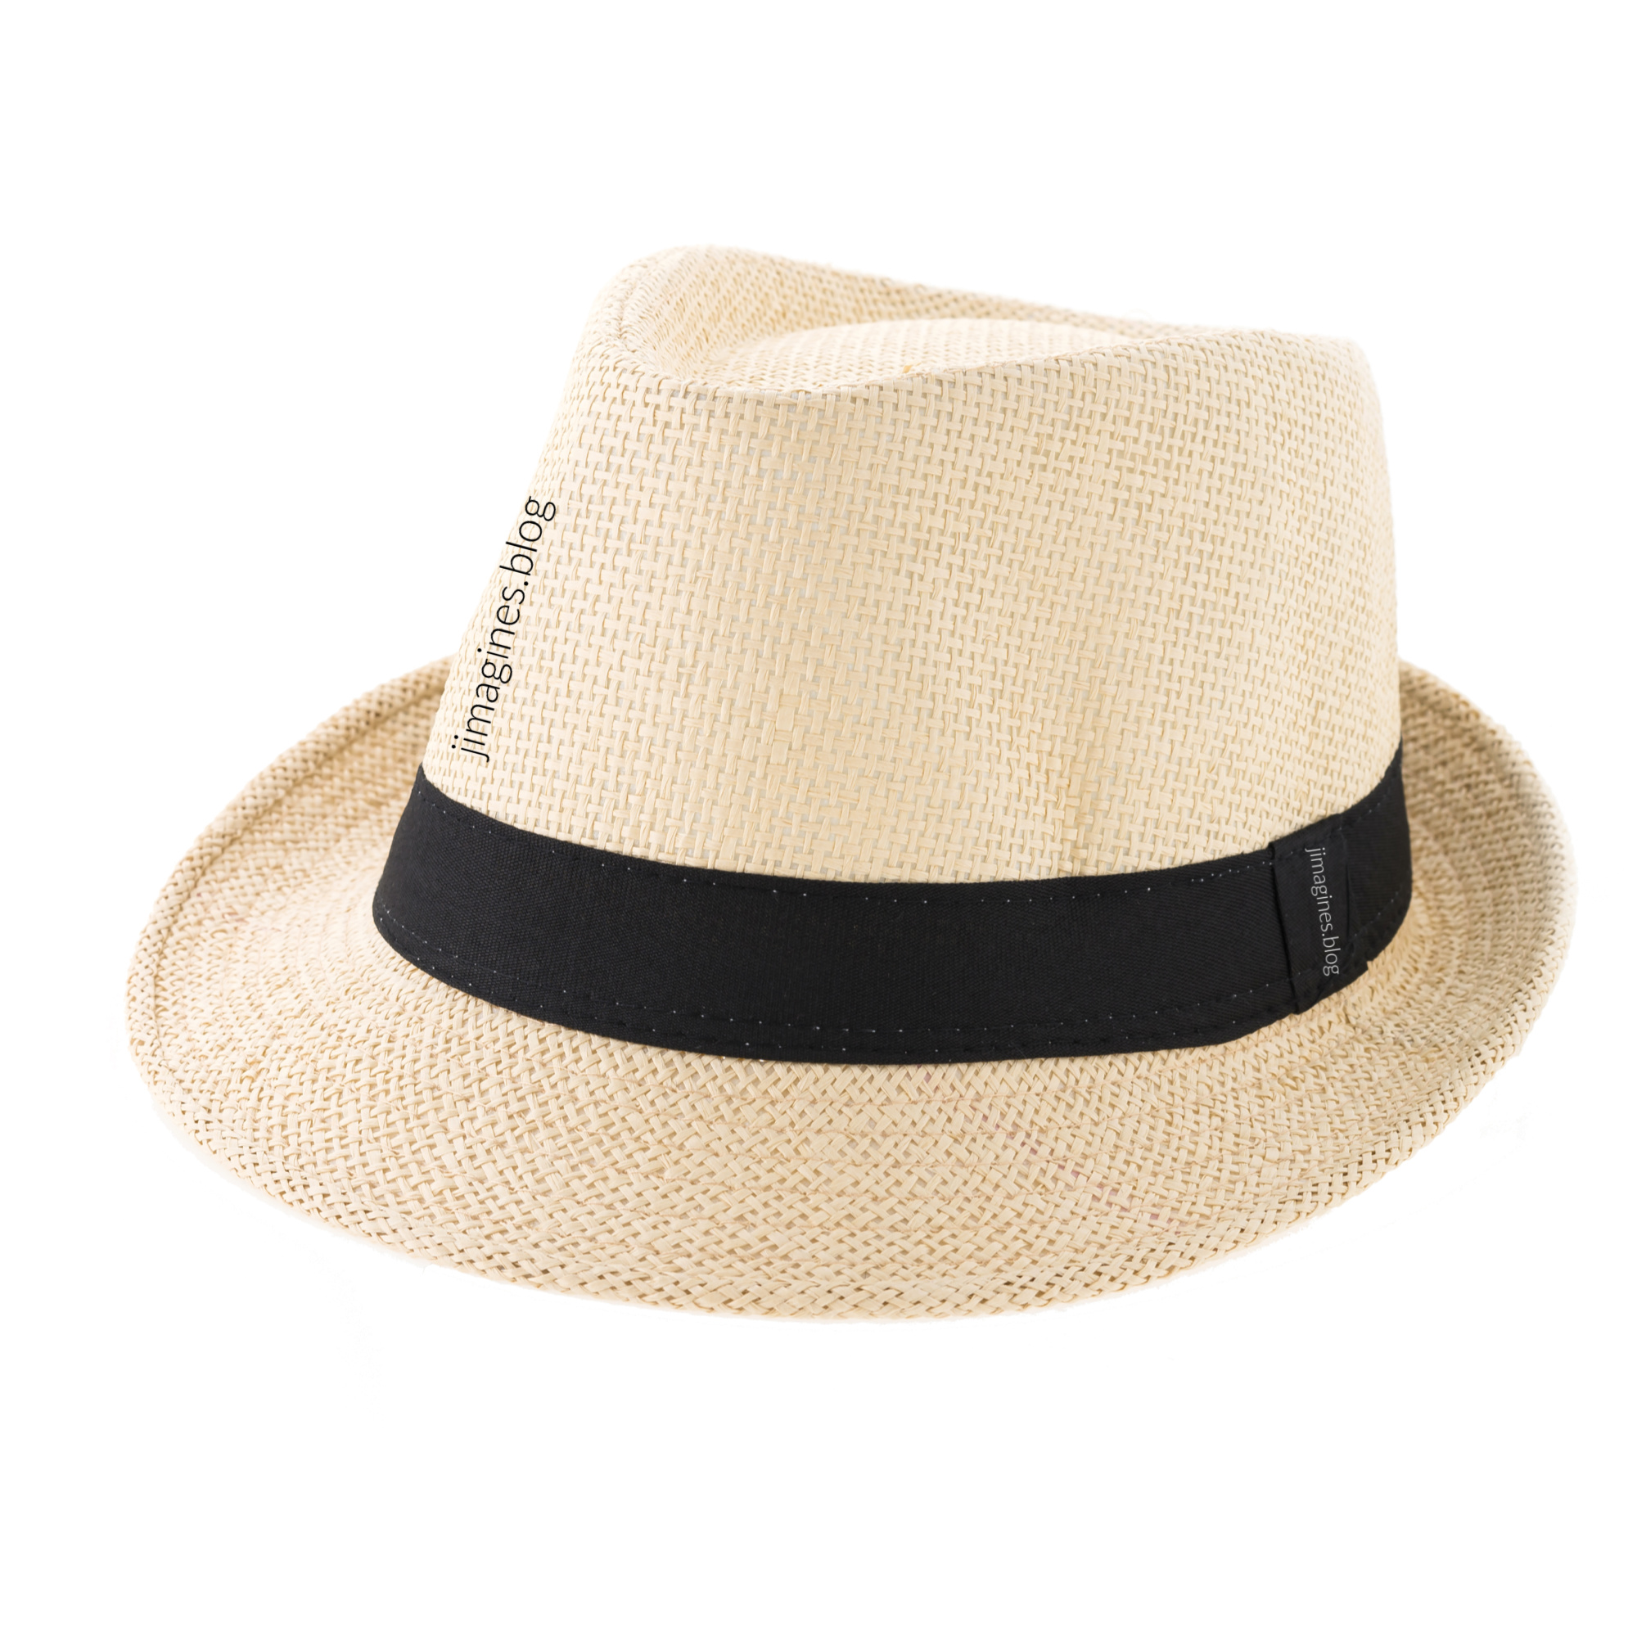

Slide 12
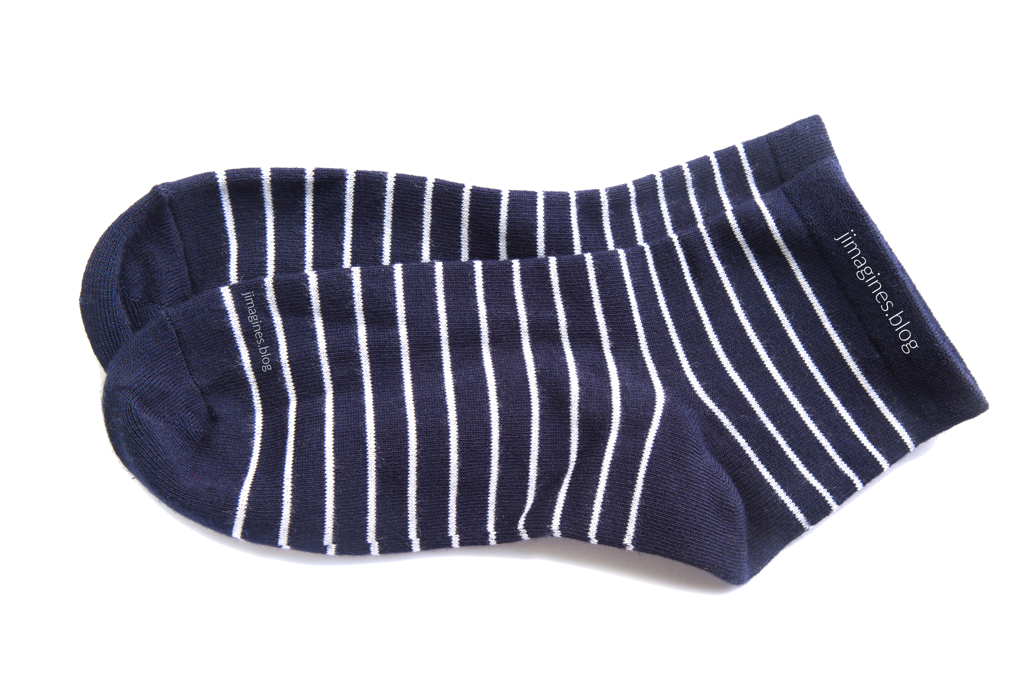

Slide 13
Que voit-on sur la première image ?

Slide 14
RÉPONSE : LES BASKETS

Slide 15
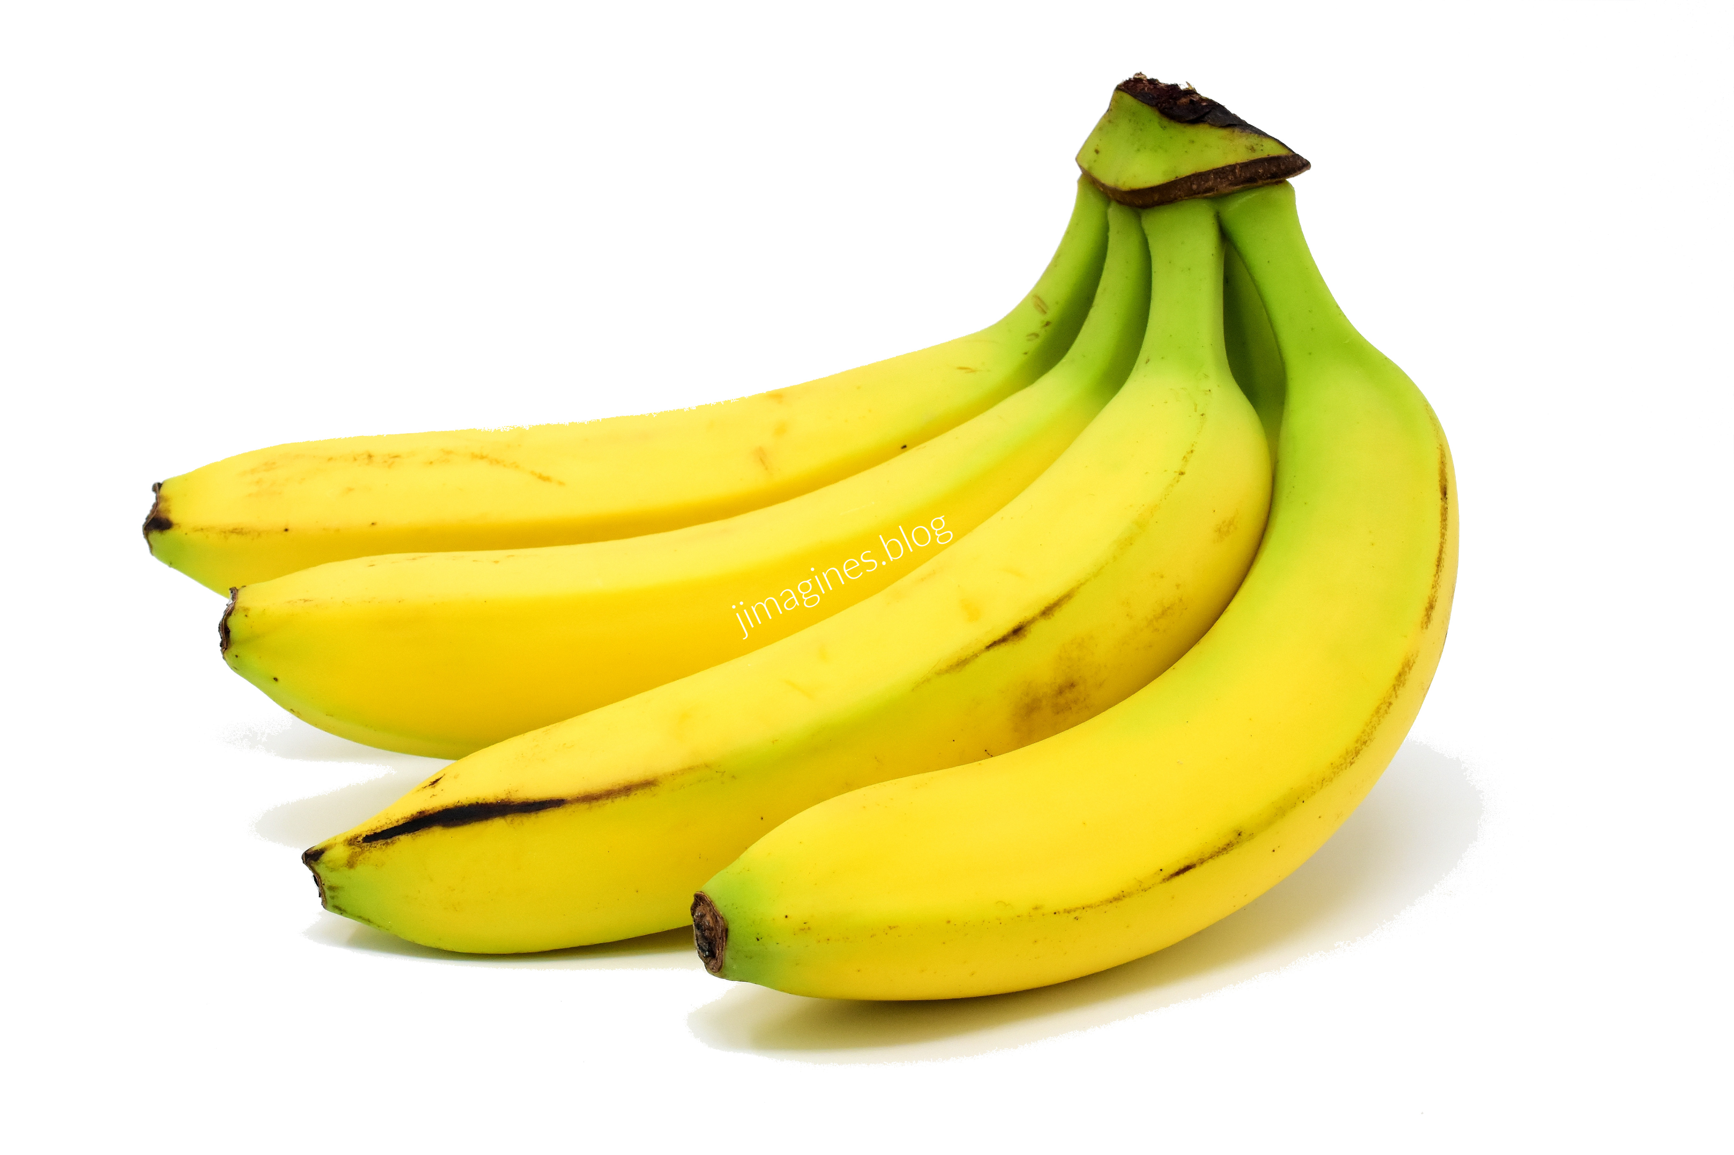

Slide 16
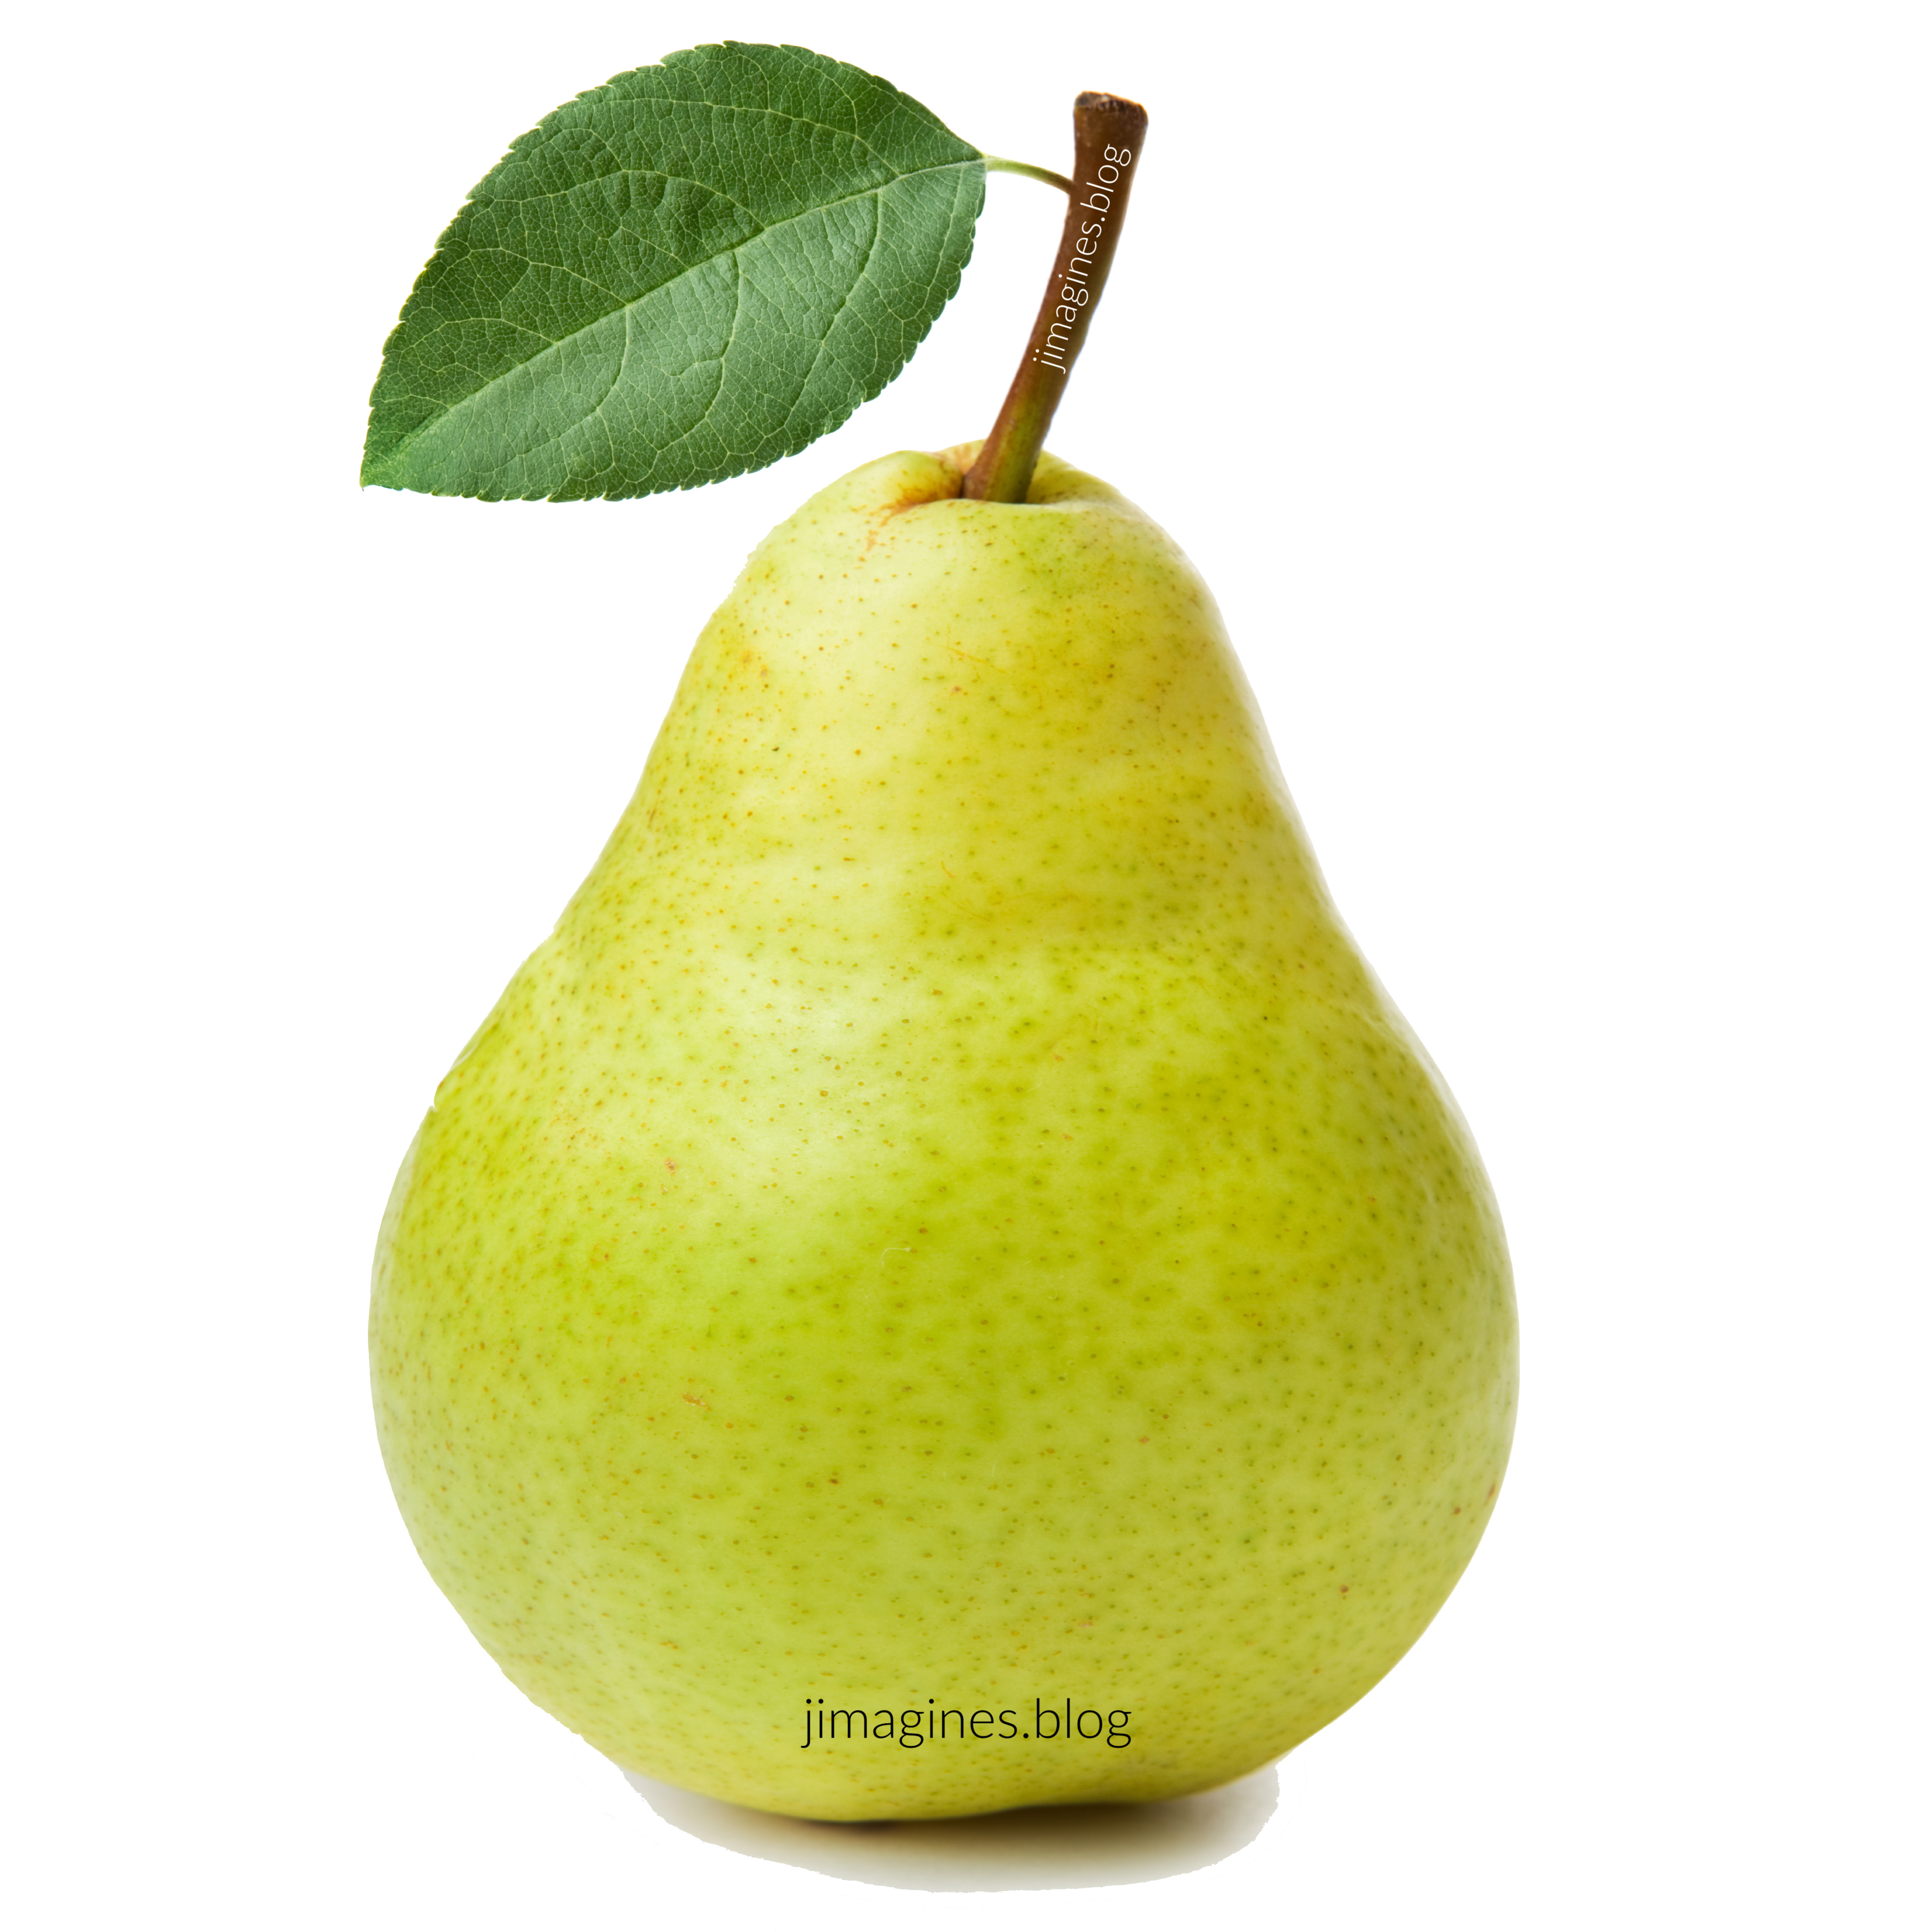

Slide 17
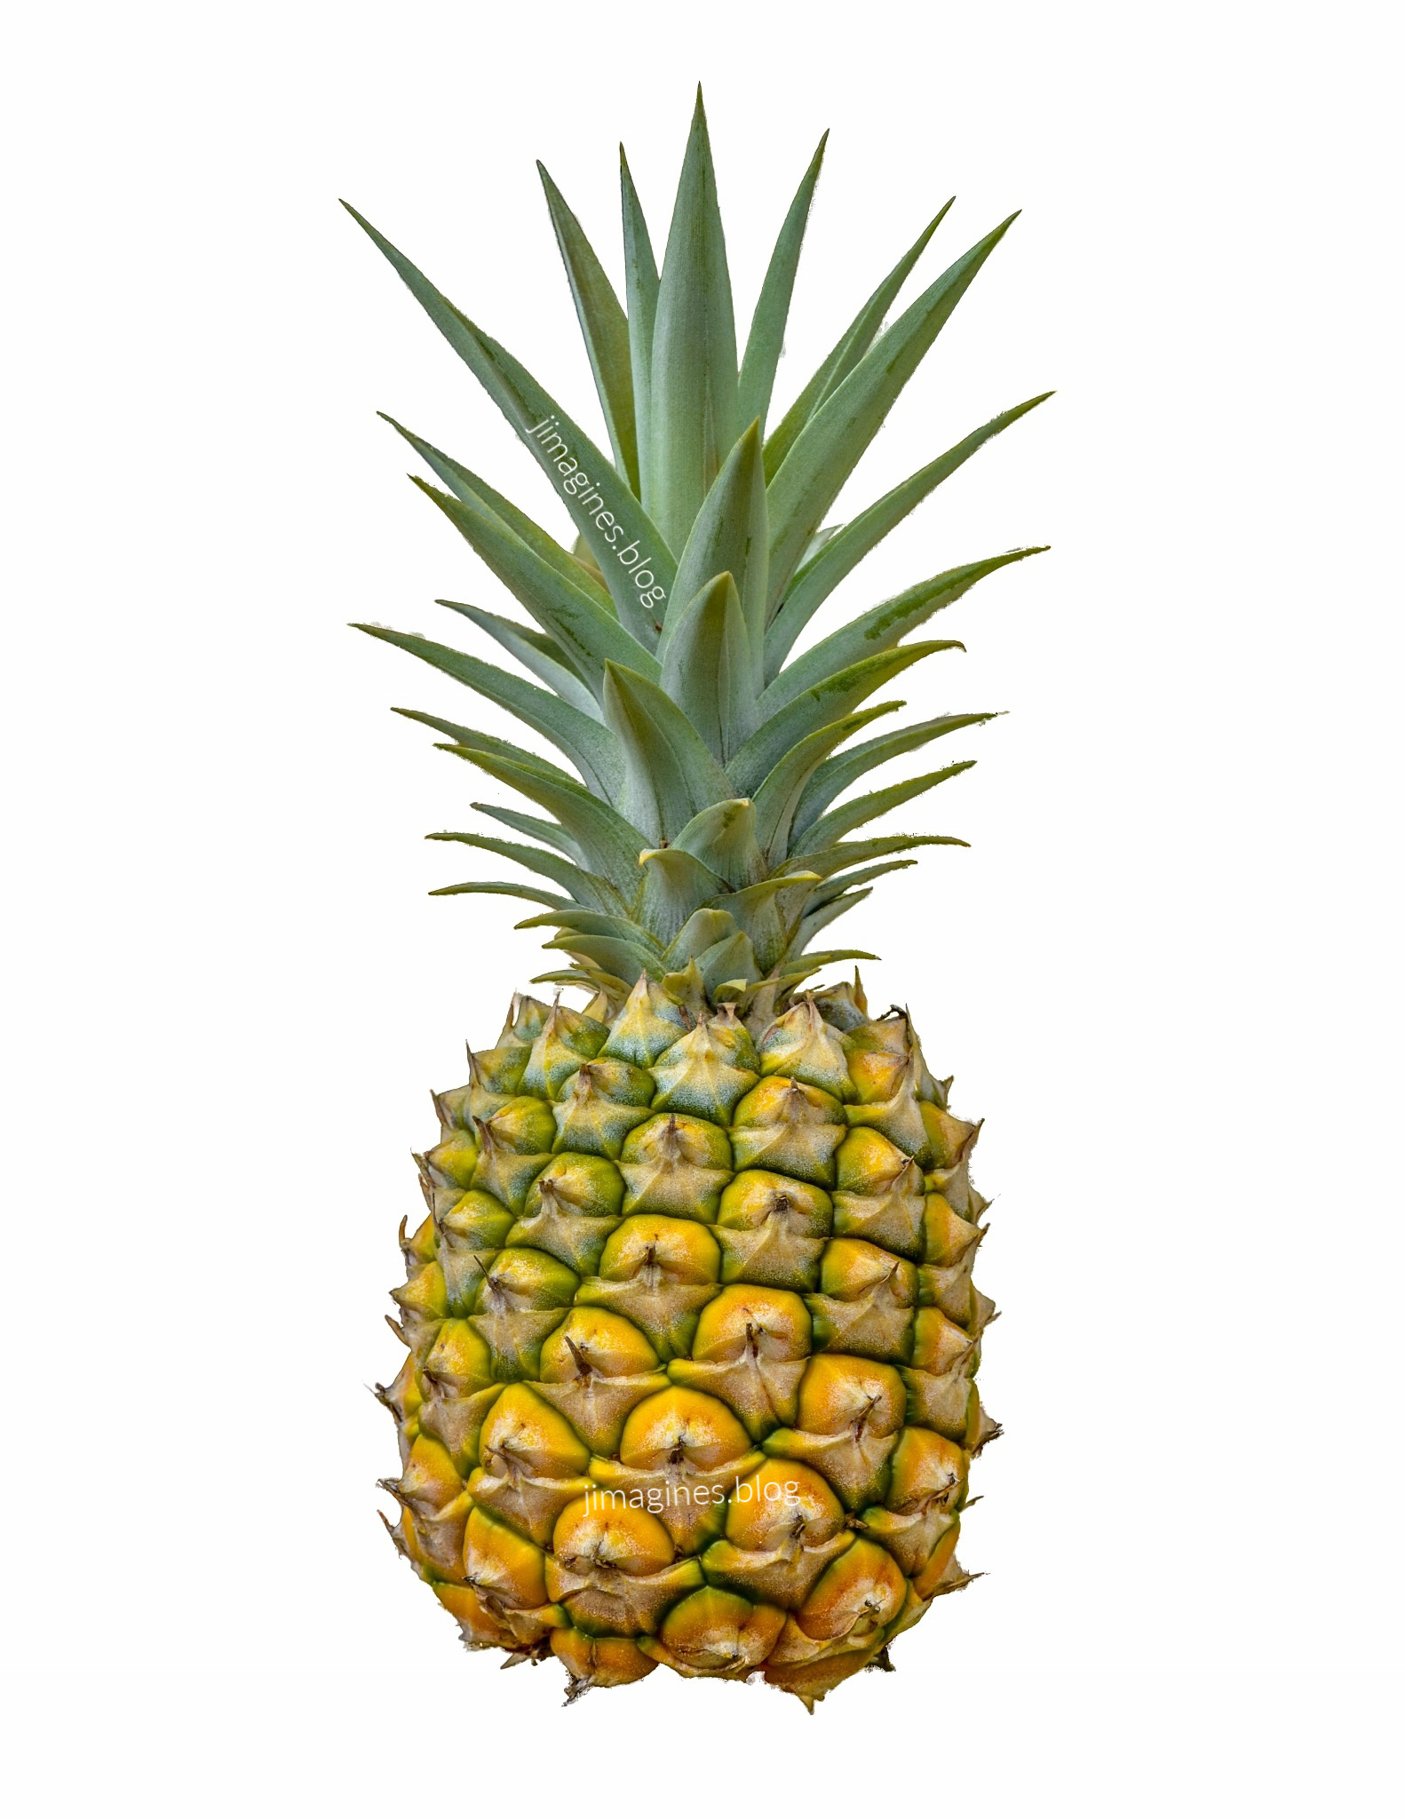

Slide 18
Que voit-on sur la deuxième image ?

Slide 19
RÉPONSE : LA POIRE

Slide 20
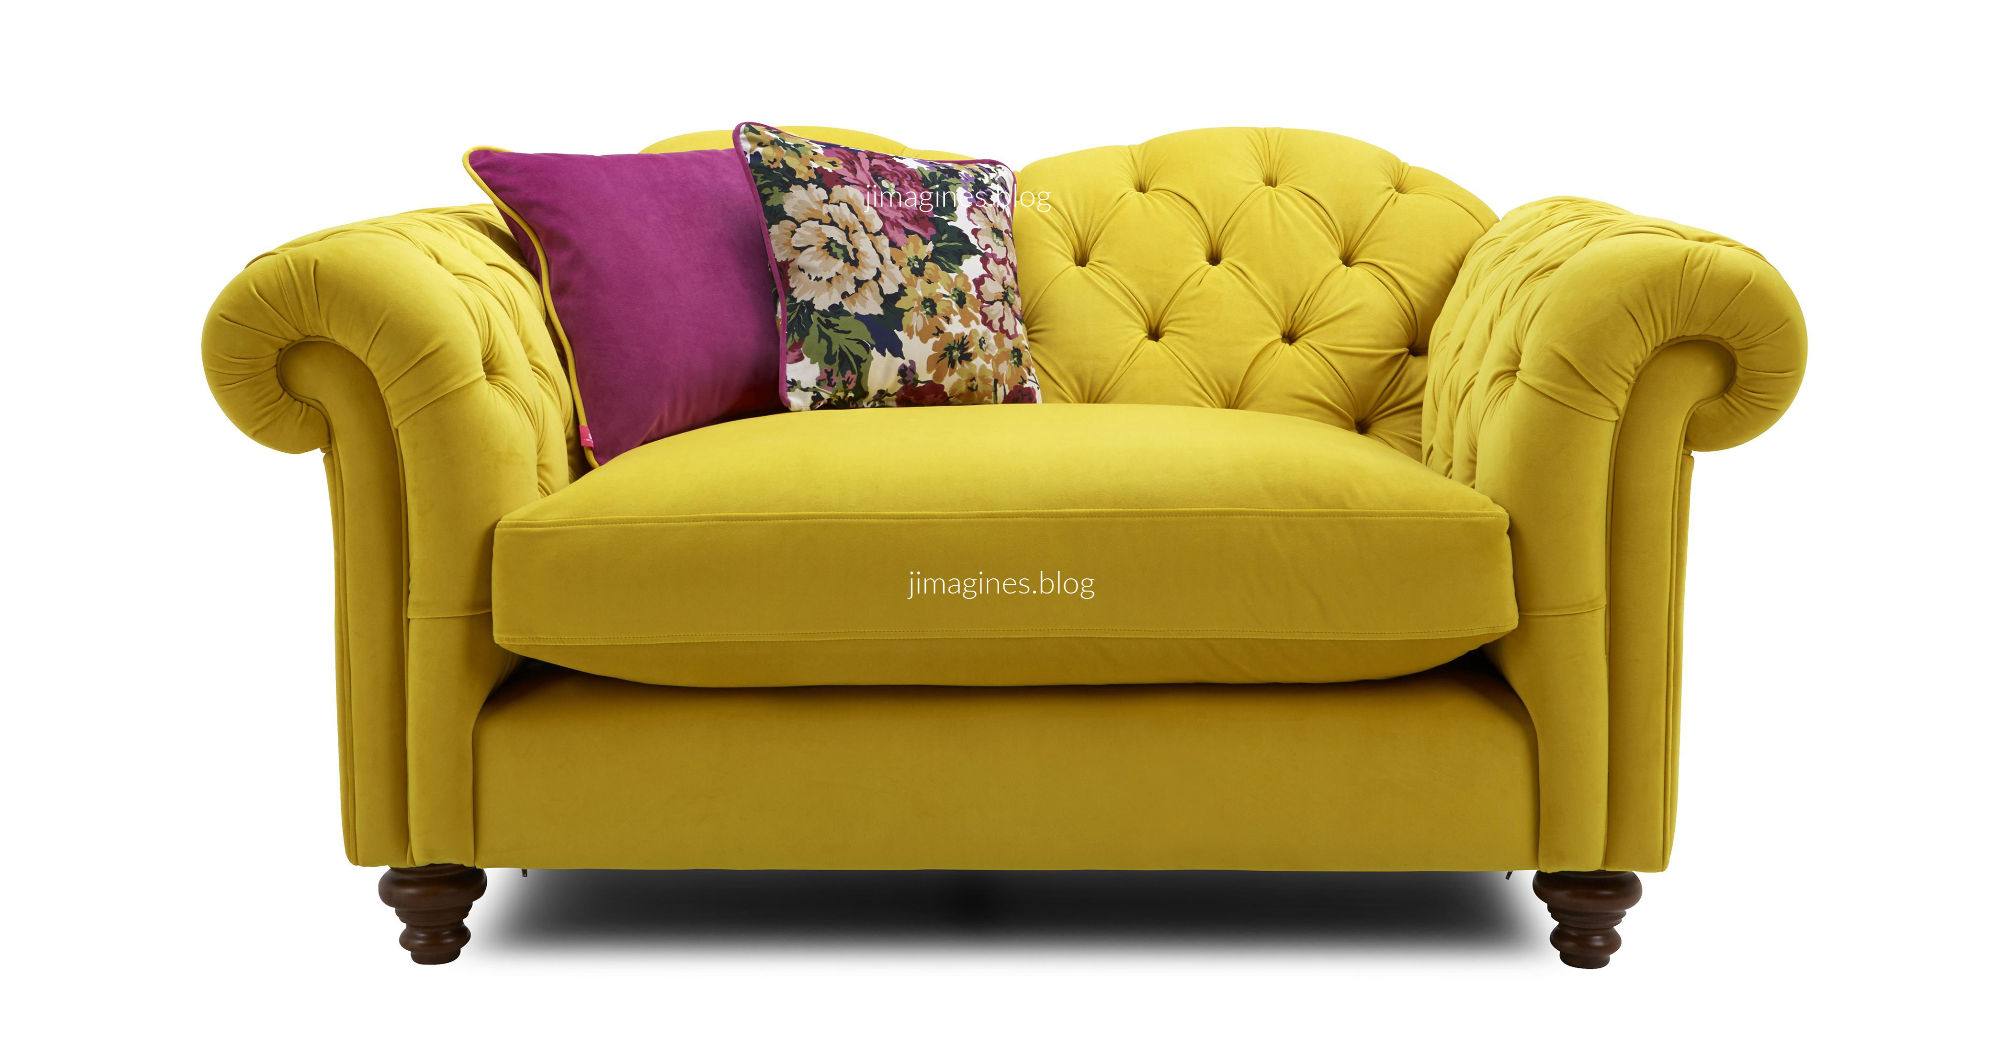

Slide 21
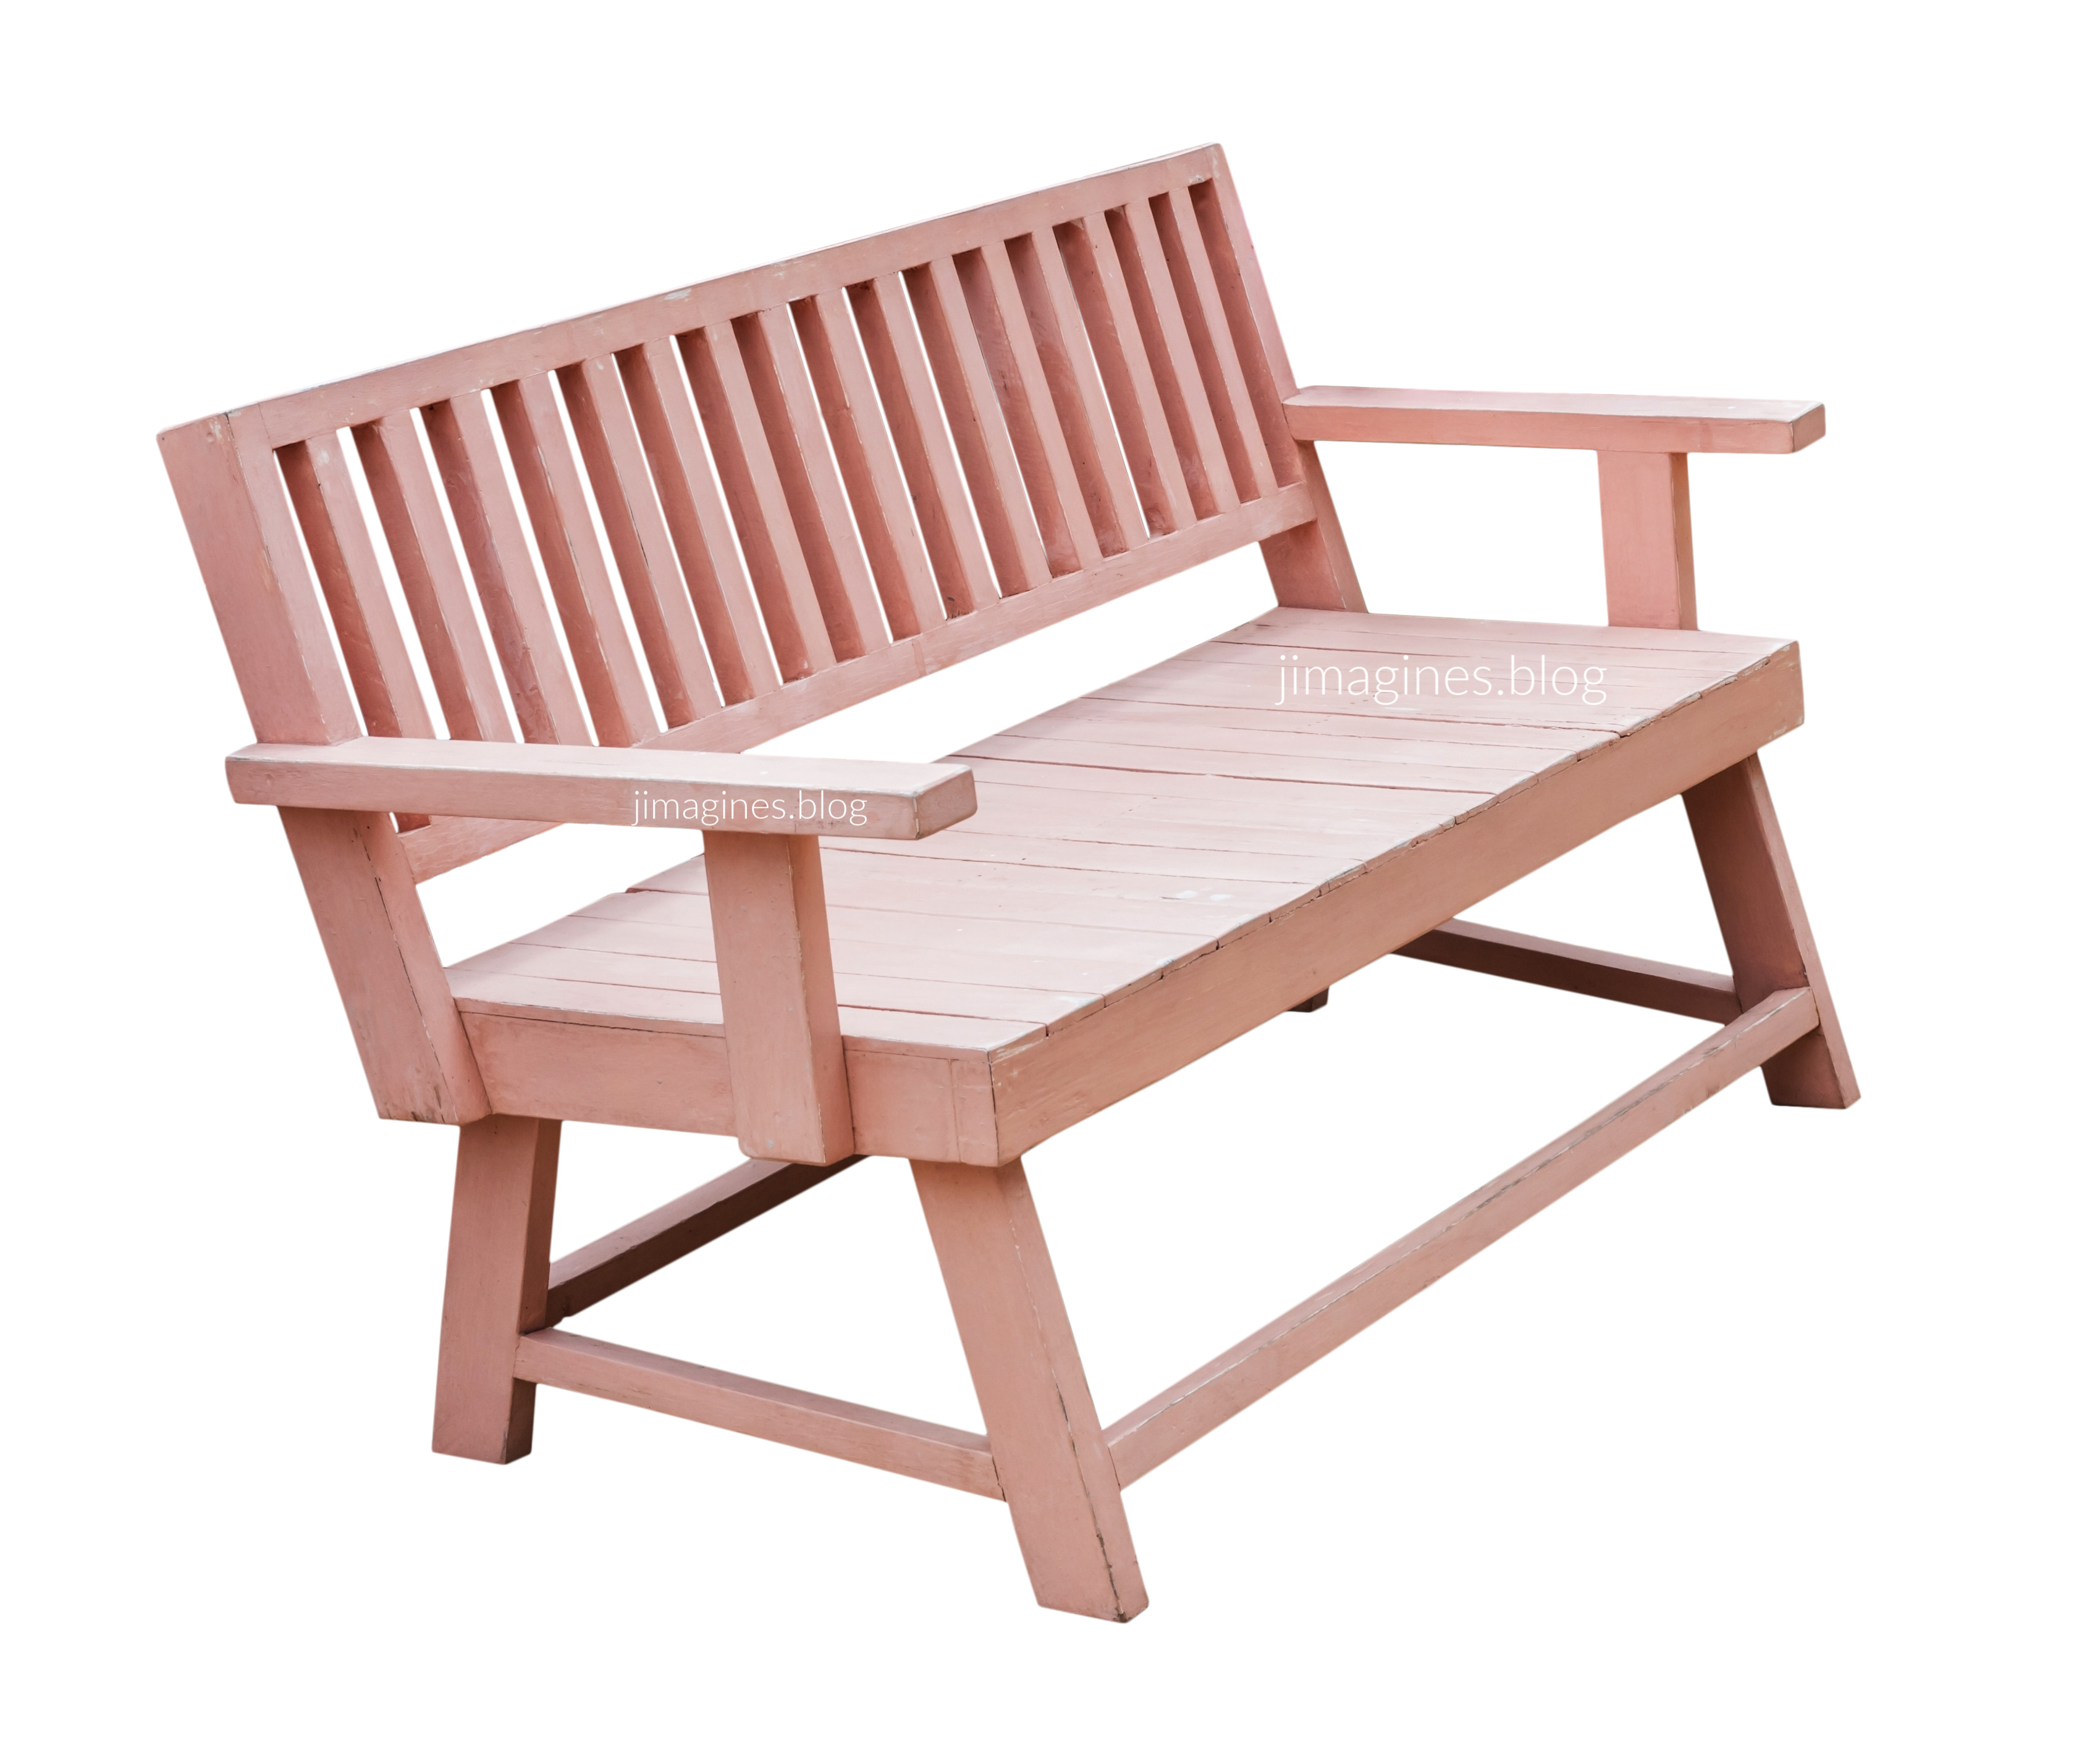

Slide 22
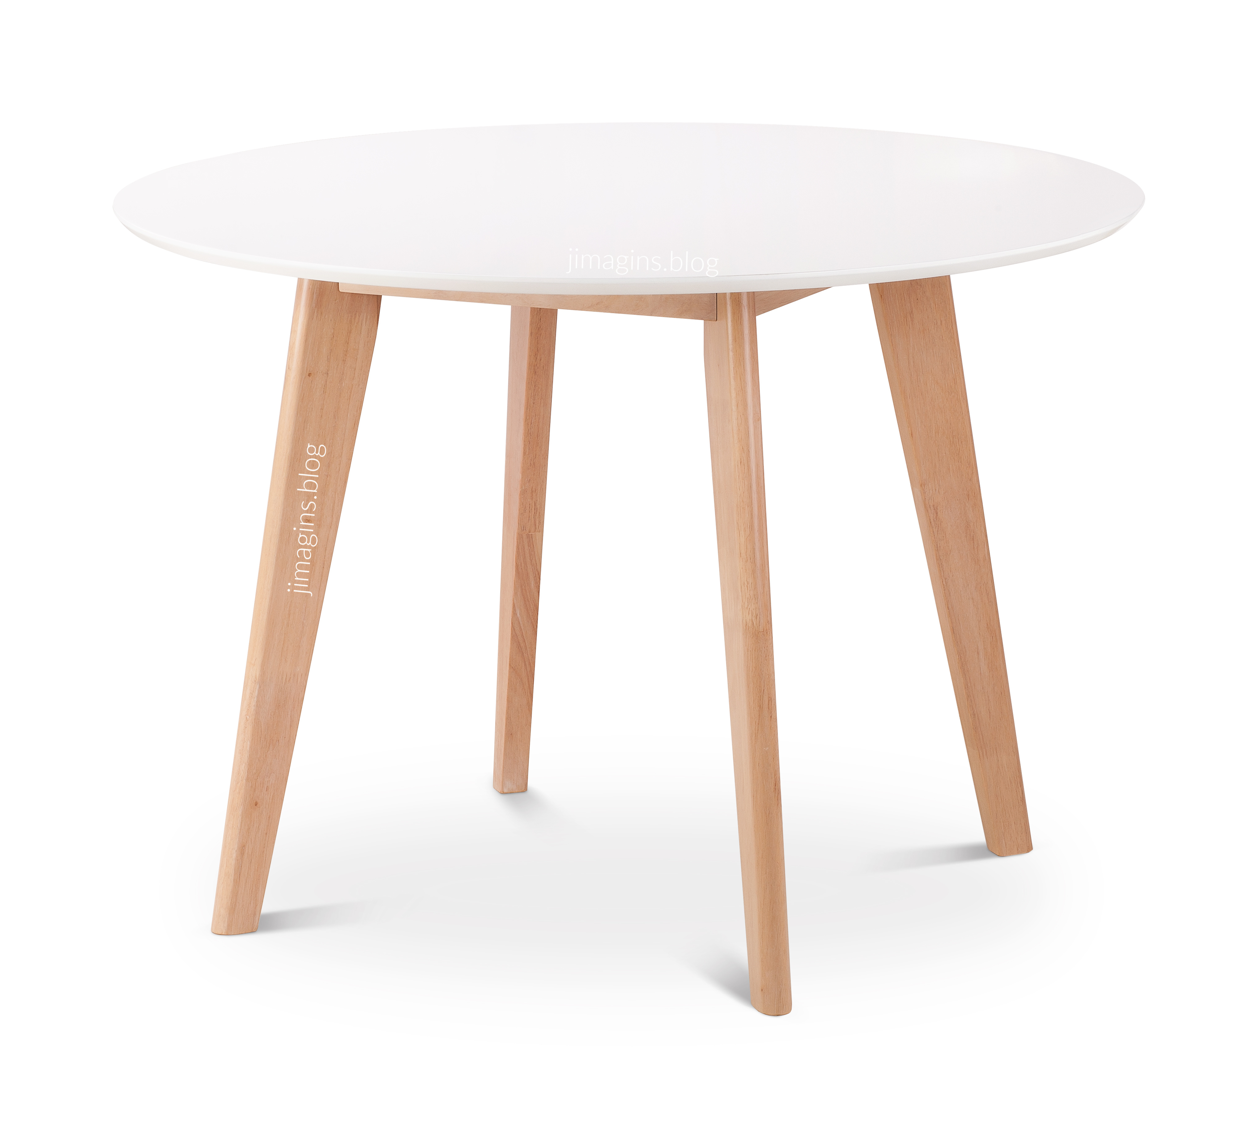

Slide 23
Que voit-on sur la troisième image ?

Slide 24
RÉPONSE : LA TABLE

Slide 25
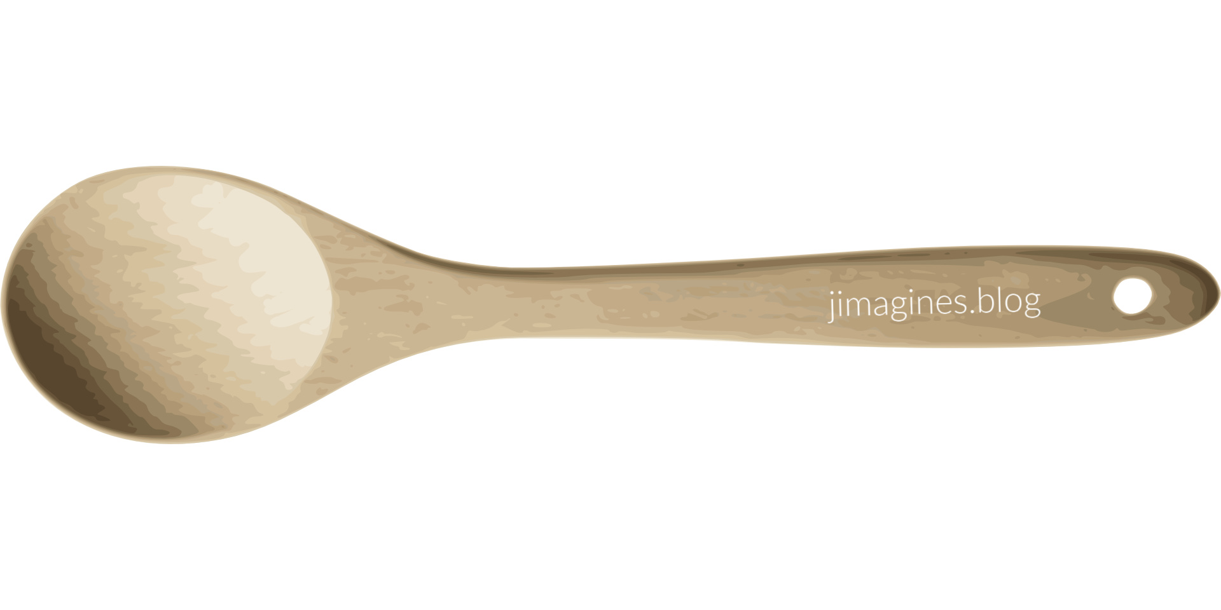

Slide 26
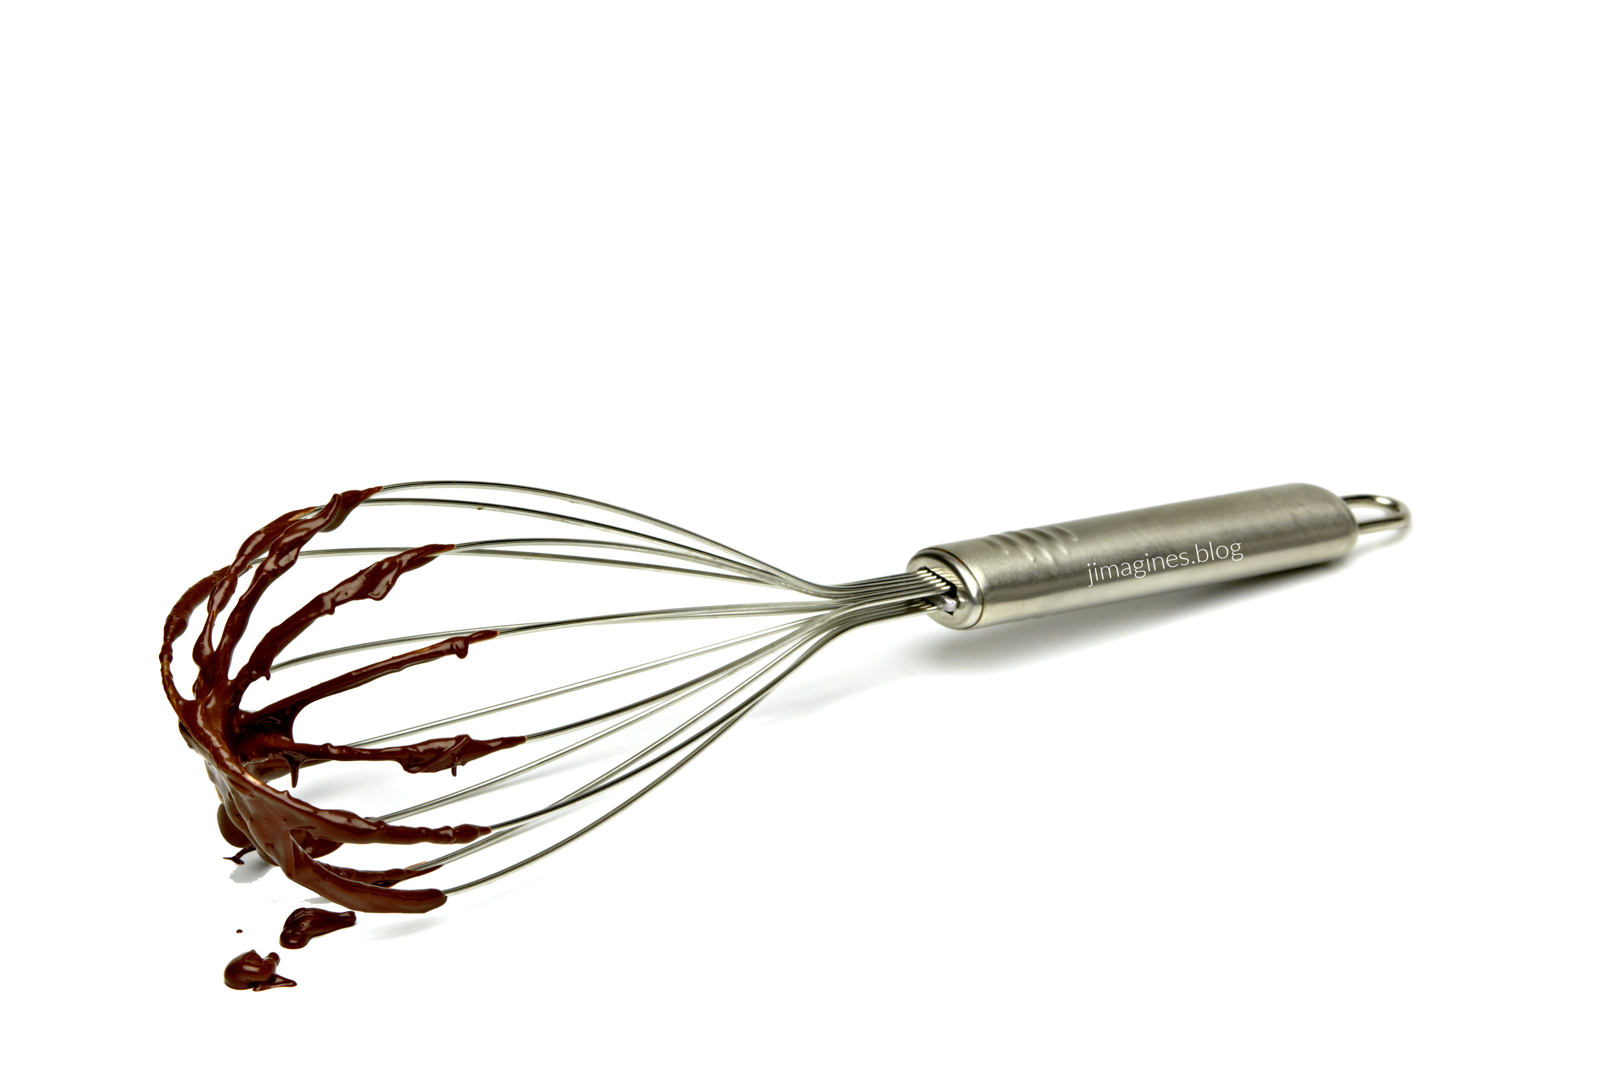

Slide 27
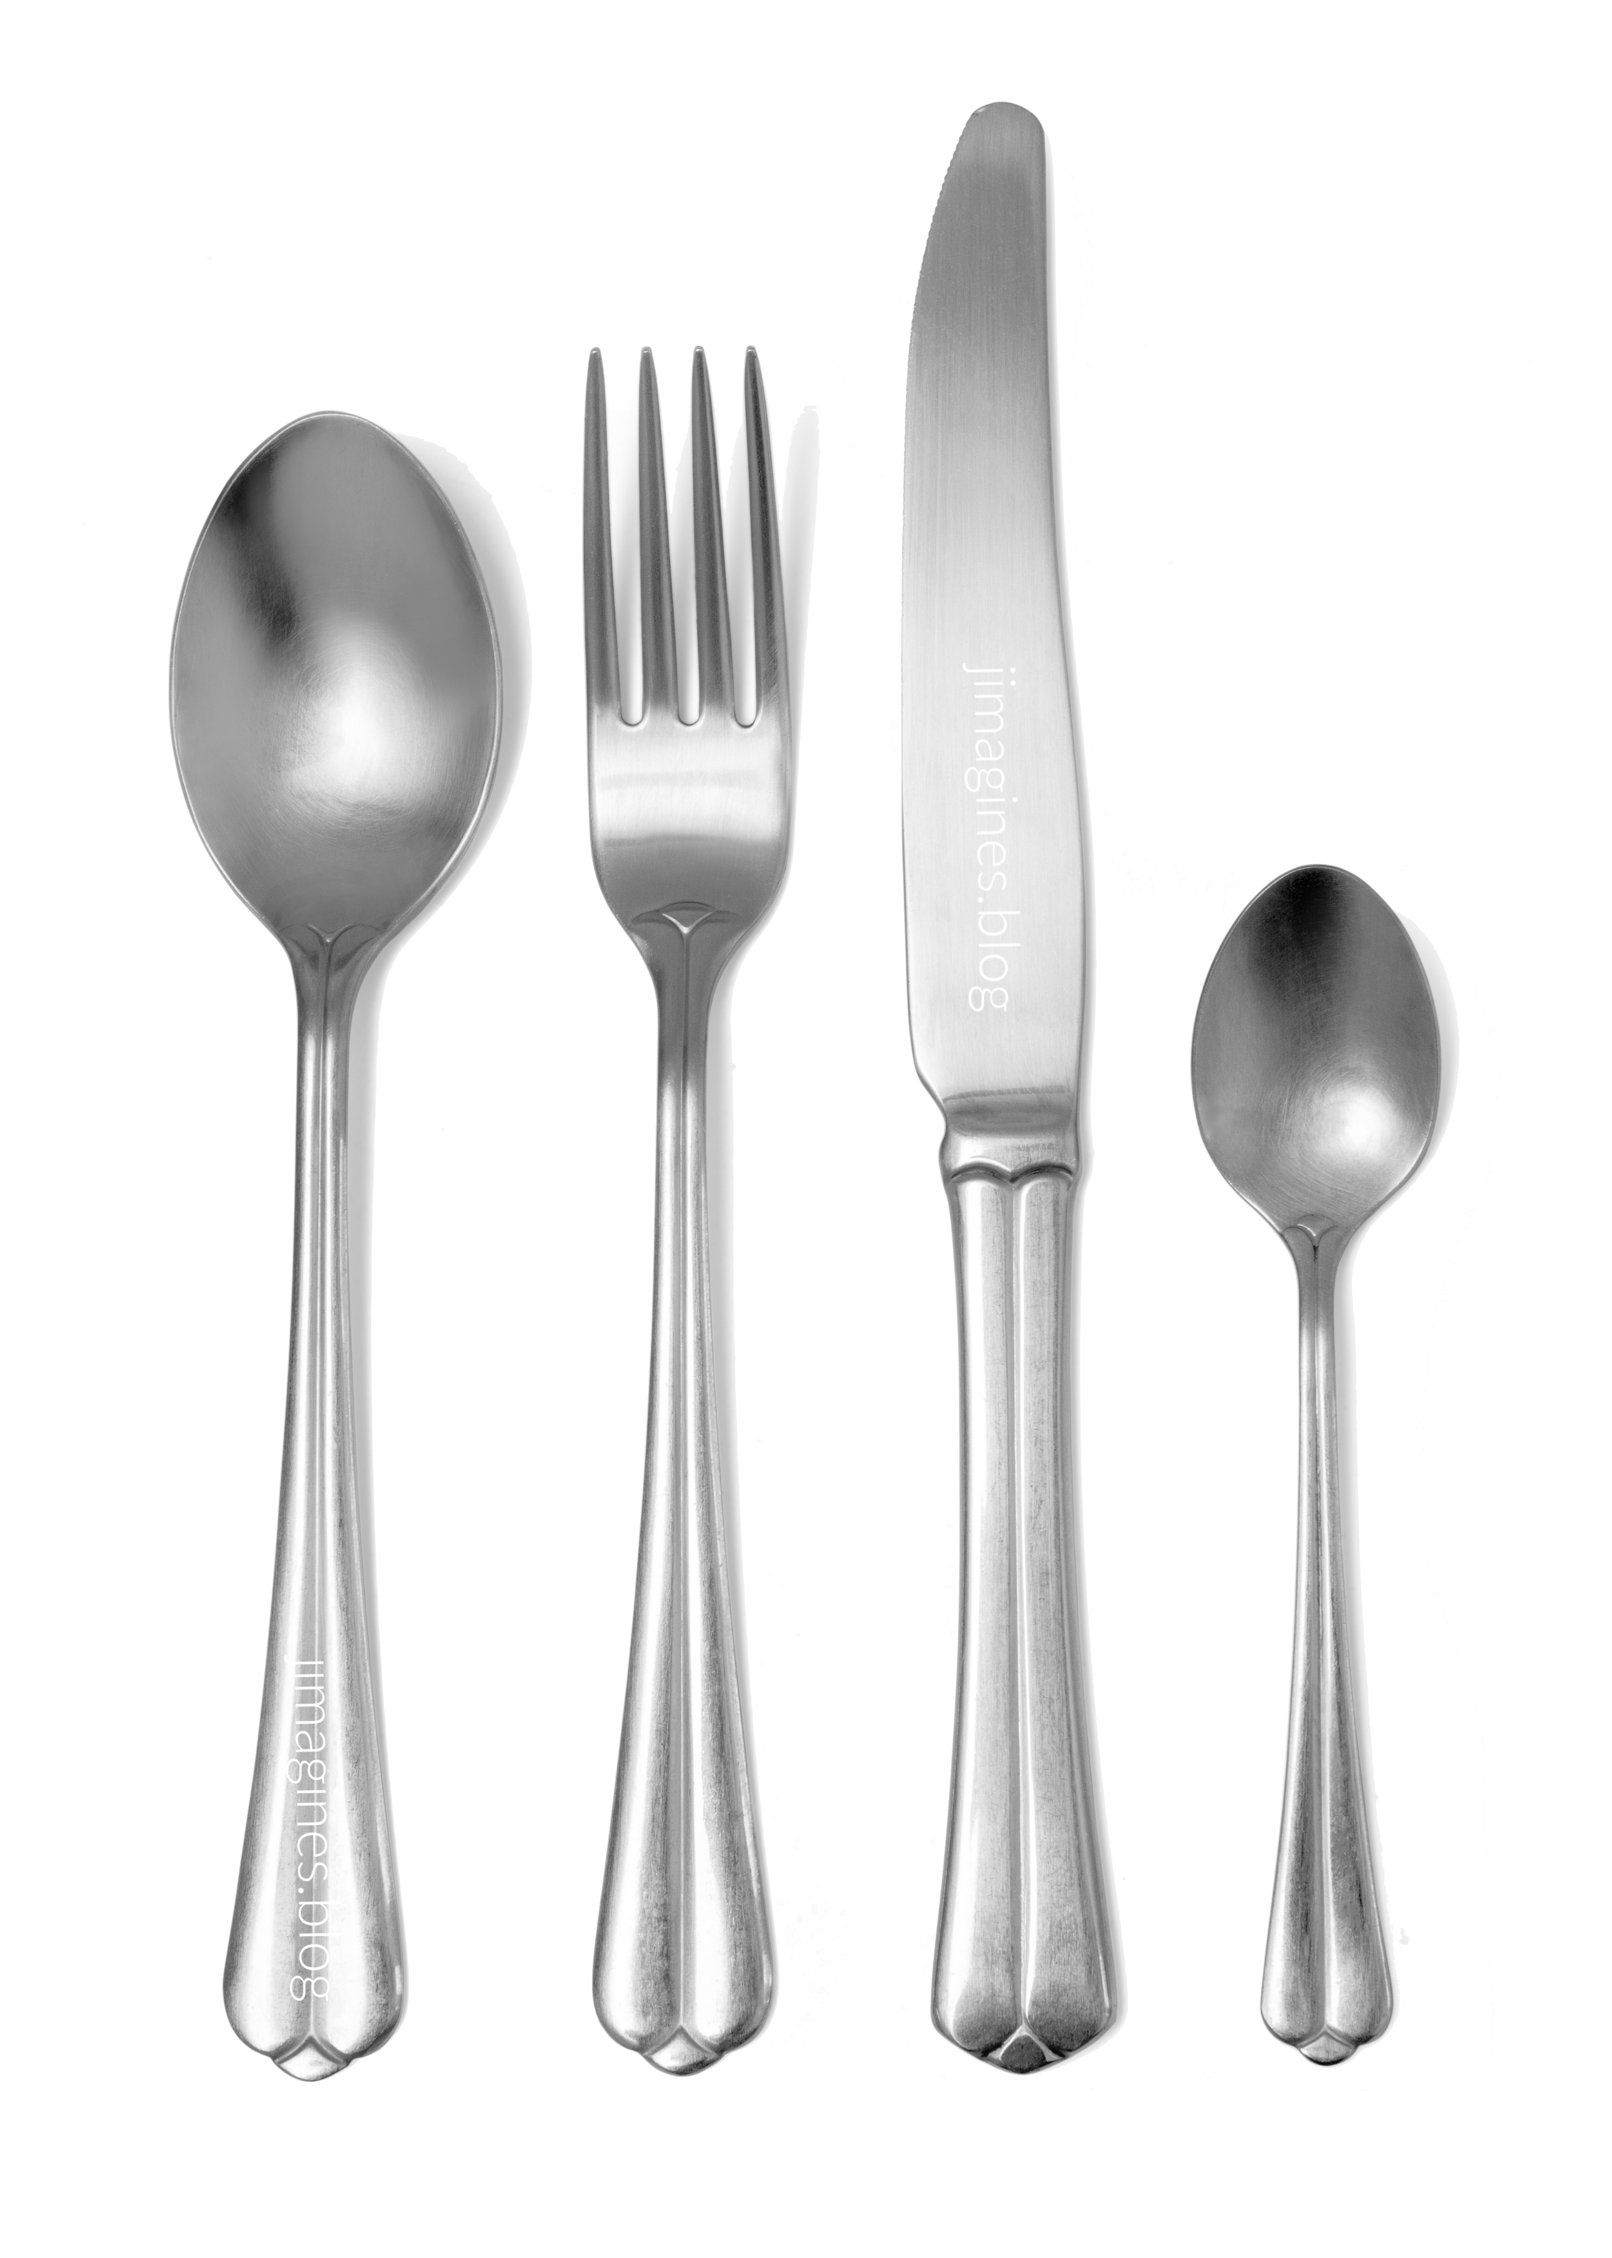

Slide 28
Que voit-on sur la dernière image ?

Slide 29
RÉPONSE : LES COUVERTS

Slide 30
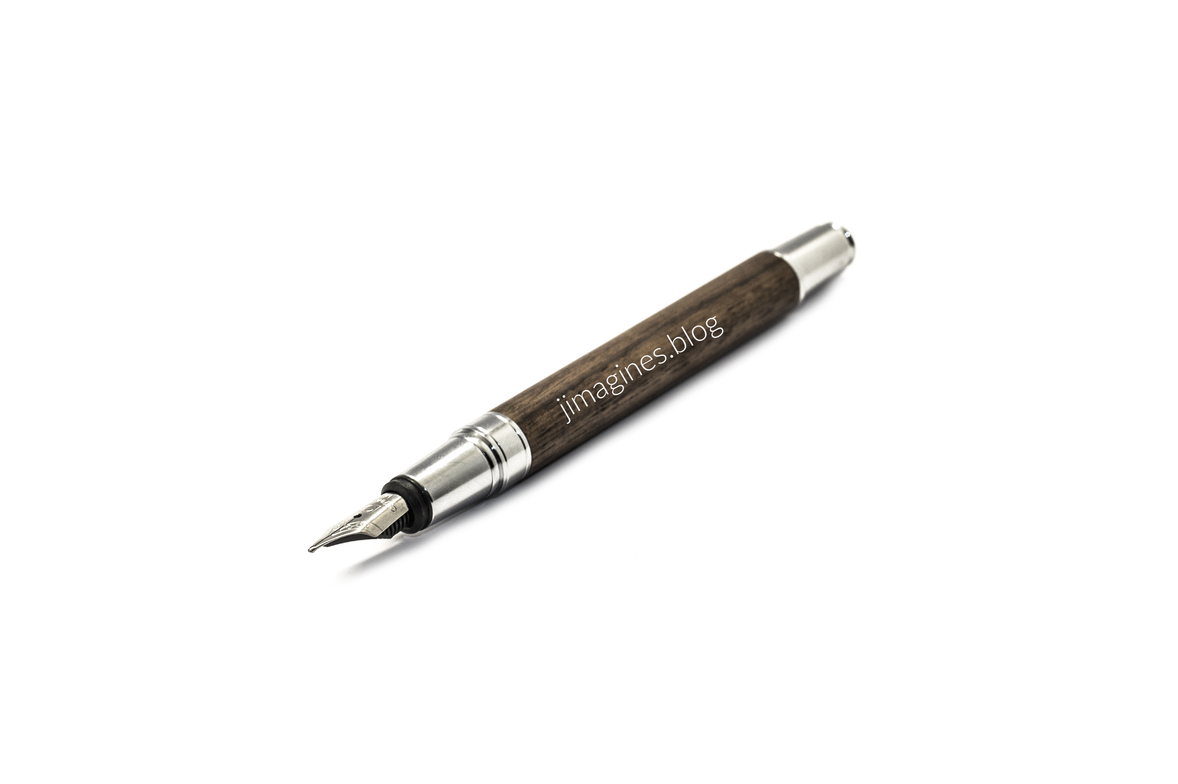

Slide 31
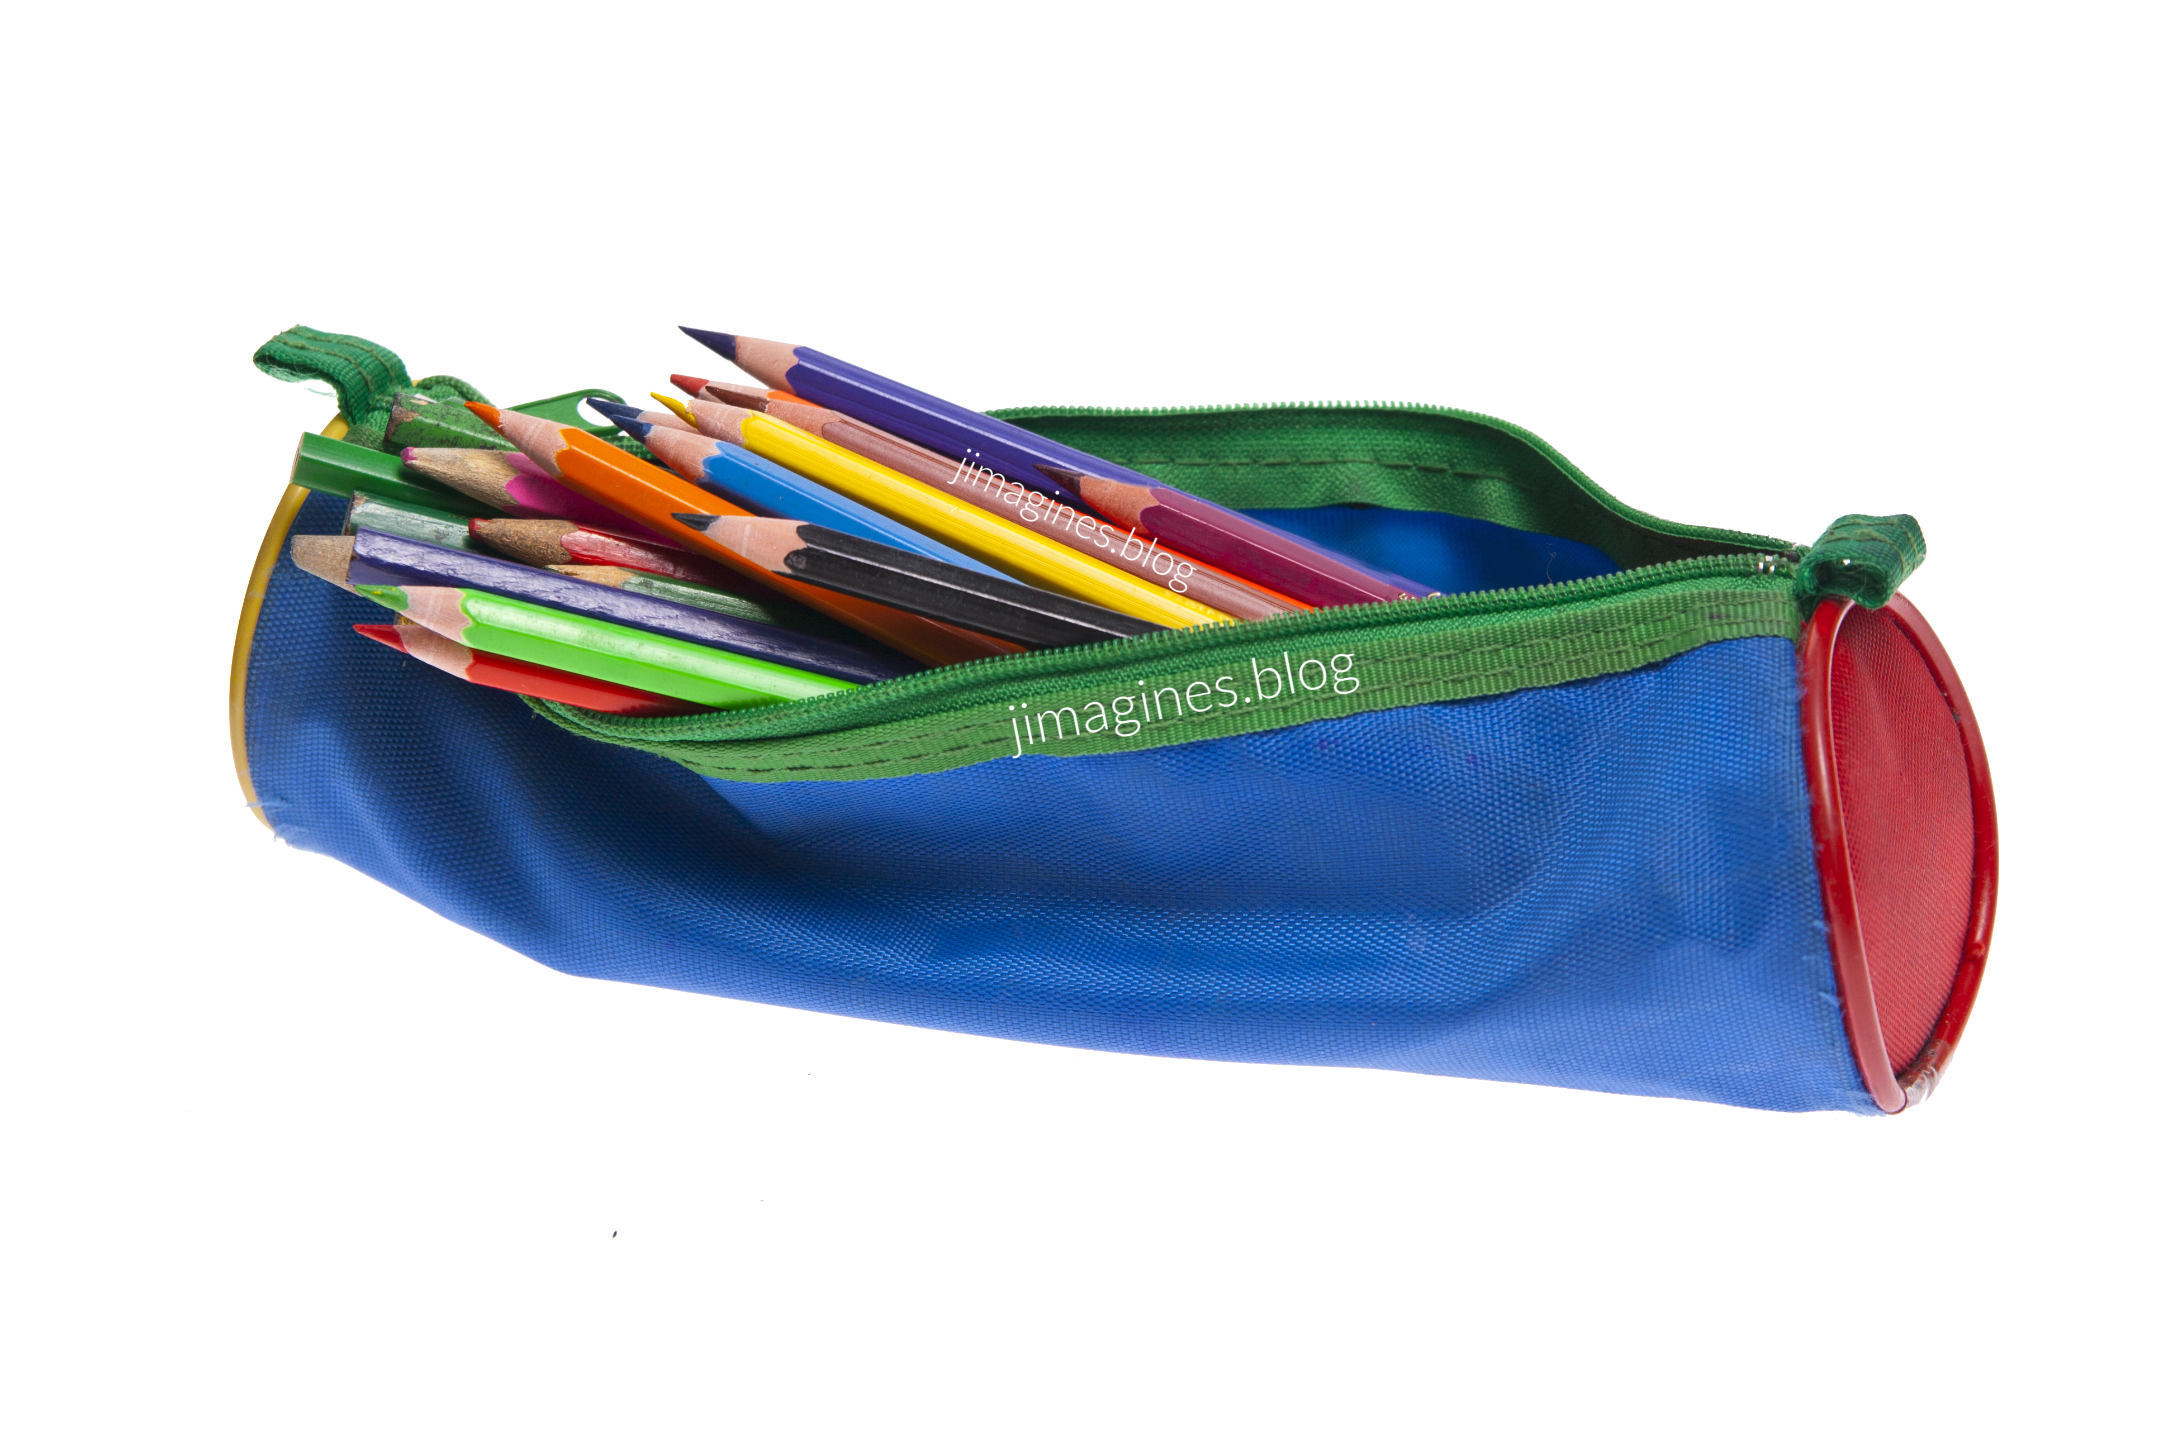

Slide 32
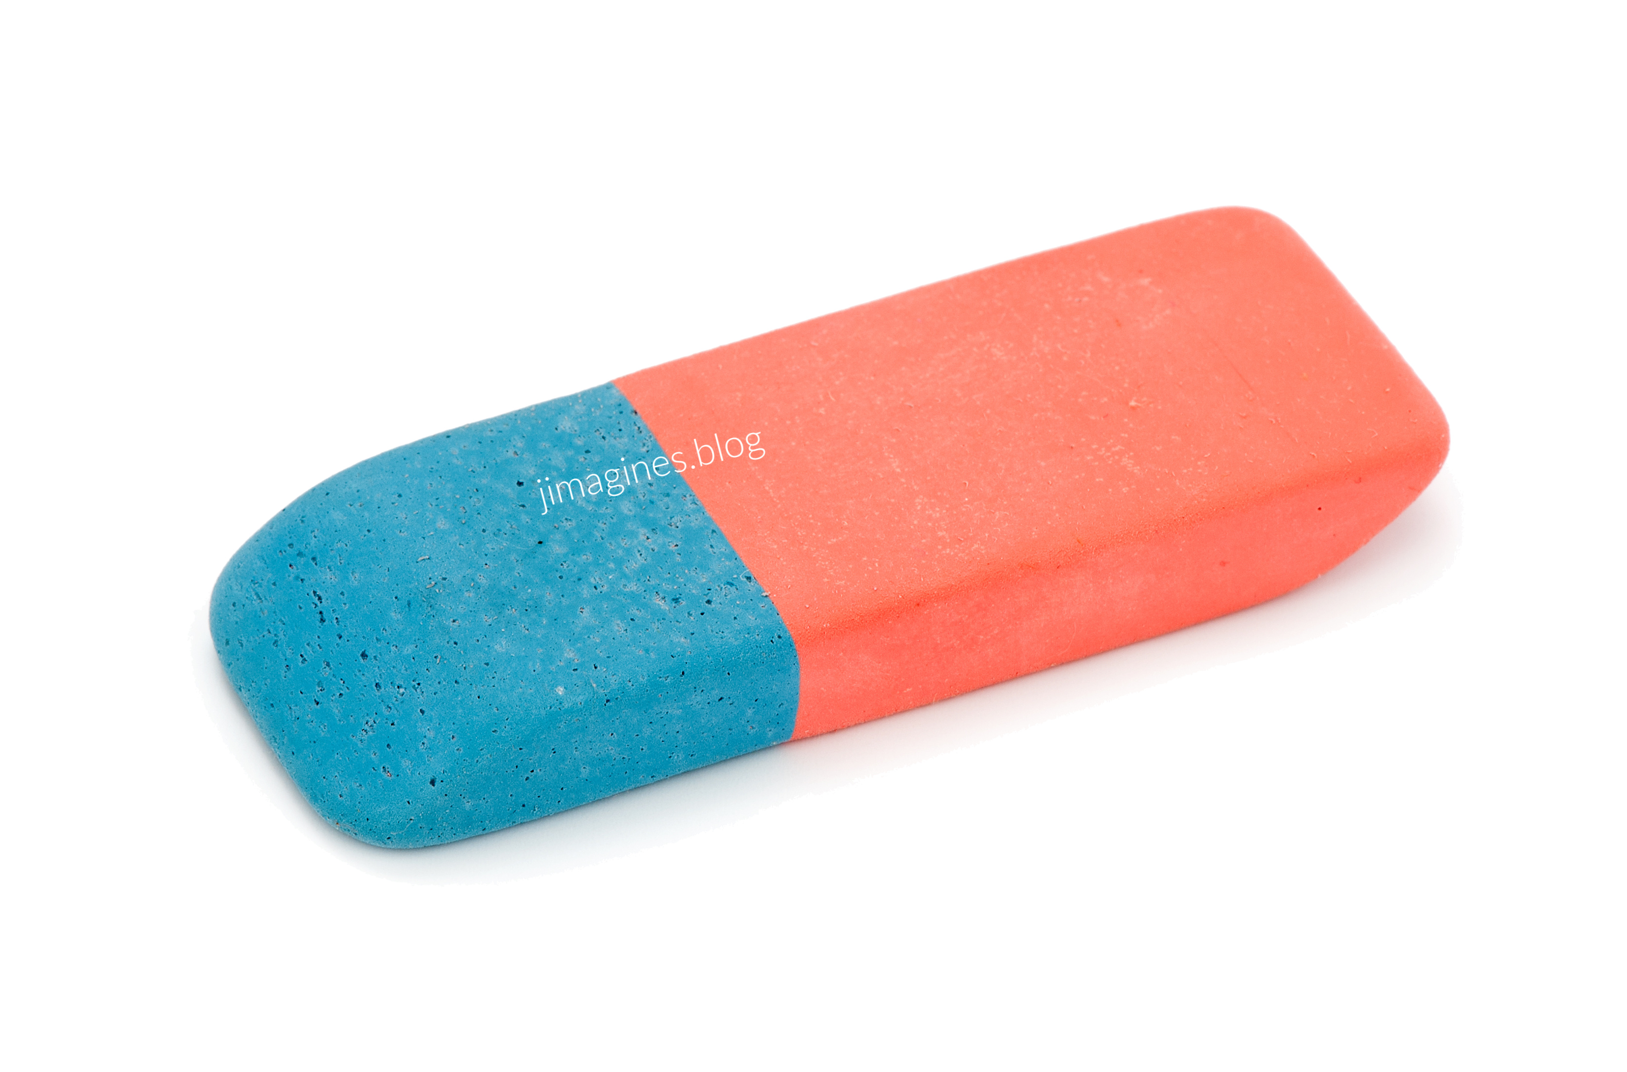

Slide 33
Que voit-on sur la deuxième image ?

Slide 34
RÉPONSE : LA TROUSSE

Slide 35
Qui est où ?
NIVEAU 2 — 4 IMAGES

Slide 40
Que voit-on sur la deuxième image ?

Slide 41
RÉPONSE : LES BASKETS

Slide 46
Que voit-on sur la première image ?

Slide 47
RÉPONSE : LA VACHE

Slide 48
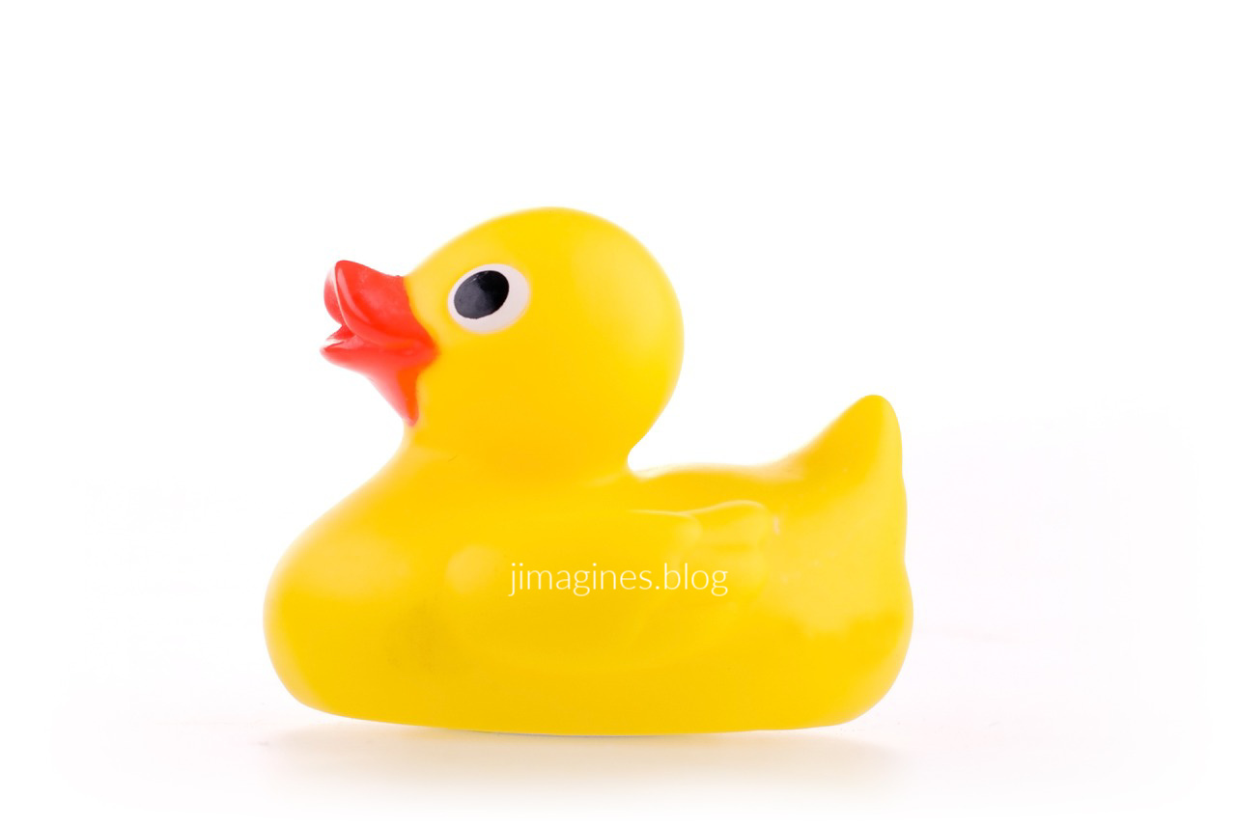

Slide 52
Que voit-on sur la deuxième image ?

Slide 53
RÉPONSE : LE MARTEAU

Slide 55
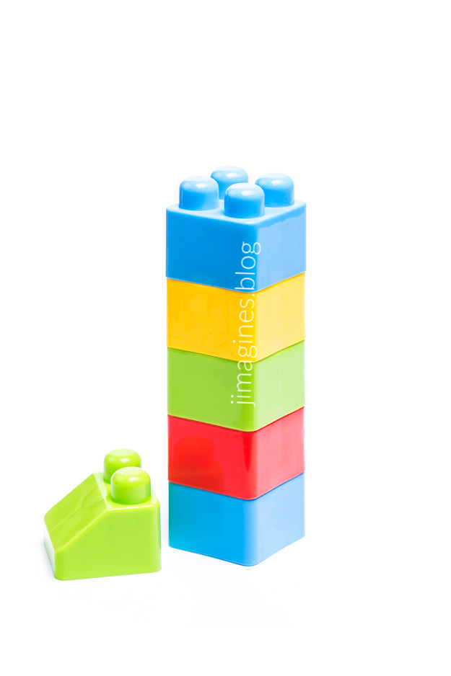

Slide 58
Que voit-on sur l’avant-dernière image ?

Slide 59
RÉPONSE : LE CANAPÉ

Slide 64
Que voit-on sur la troisième image ?

Slide 65
RÉPONSE : LES COOKIES

Slide 66
Qui est où ?
NIVEAU 3 — 4 IMAGES — 2 réponses

Slide 67
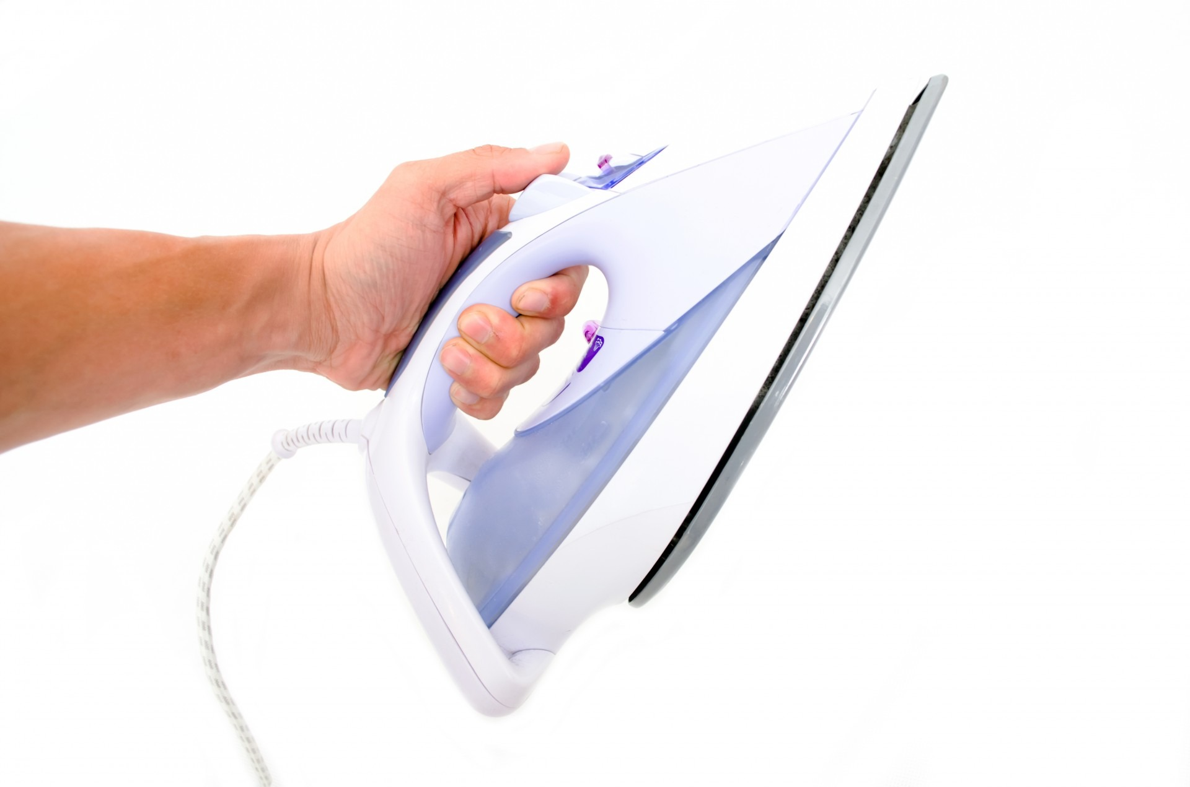

Slide 70
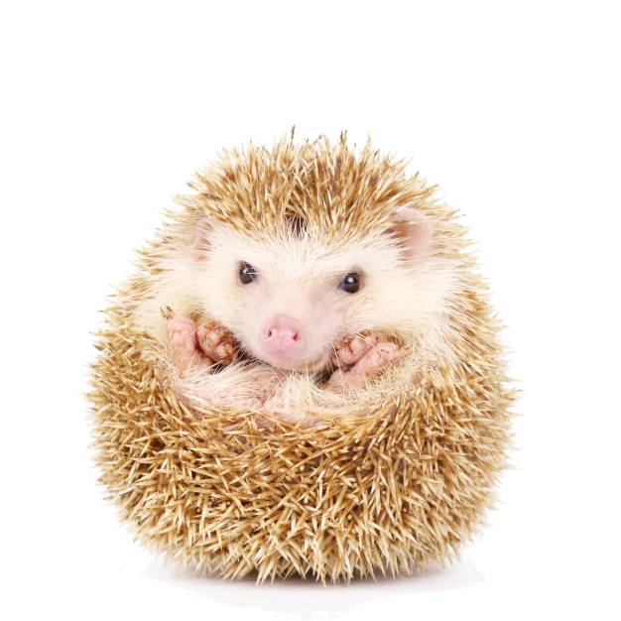

Slide 71
Que voit-on sur la première image et sur la deuxième image ?

Slide 72
RÉPONSE : LE FER À REPASSER ET LE VÉLO

Slide 73
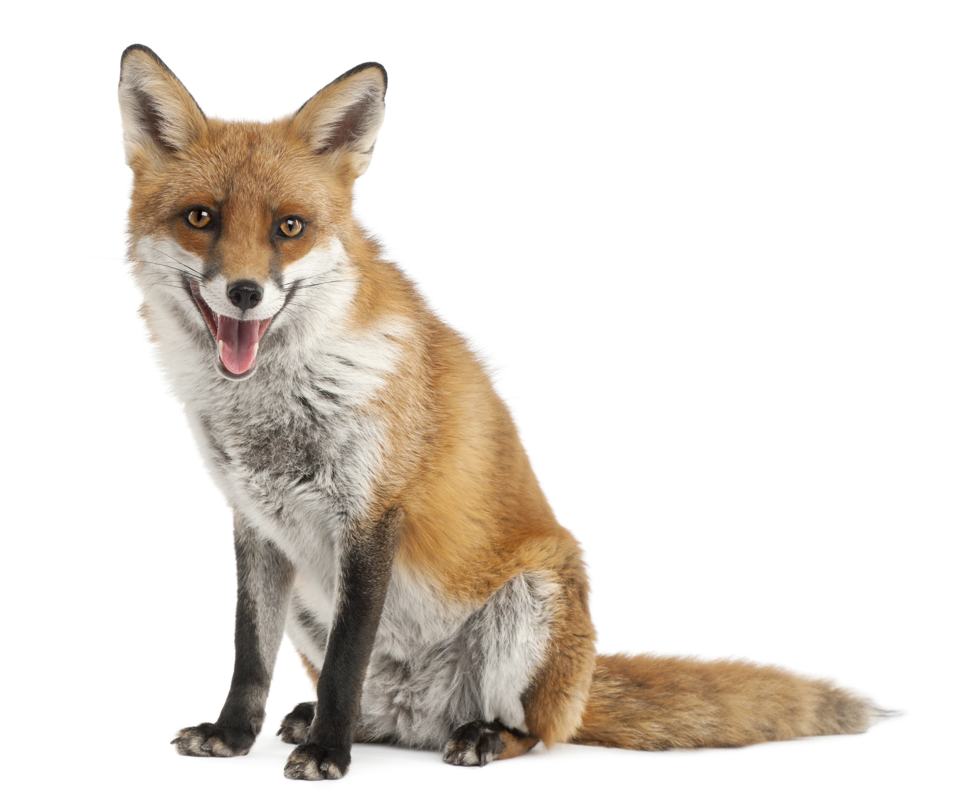

Slide 74
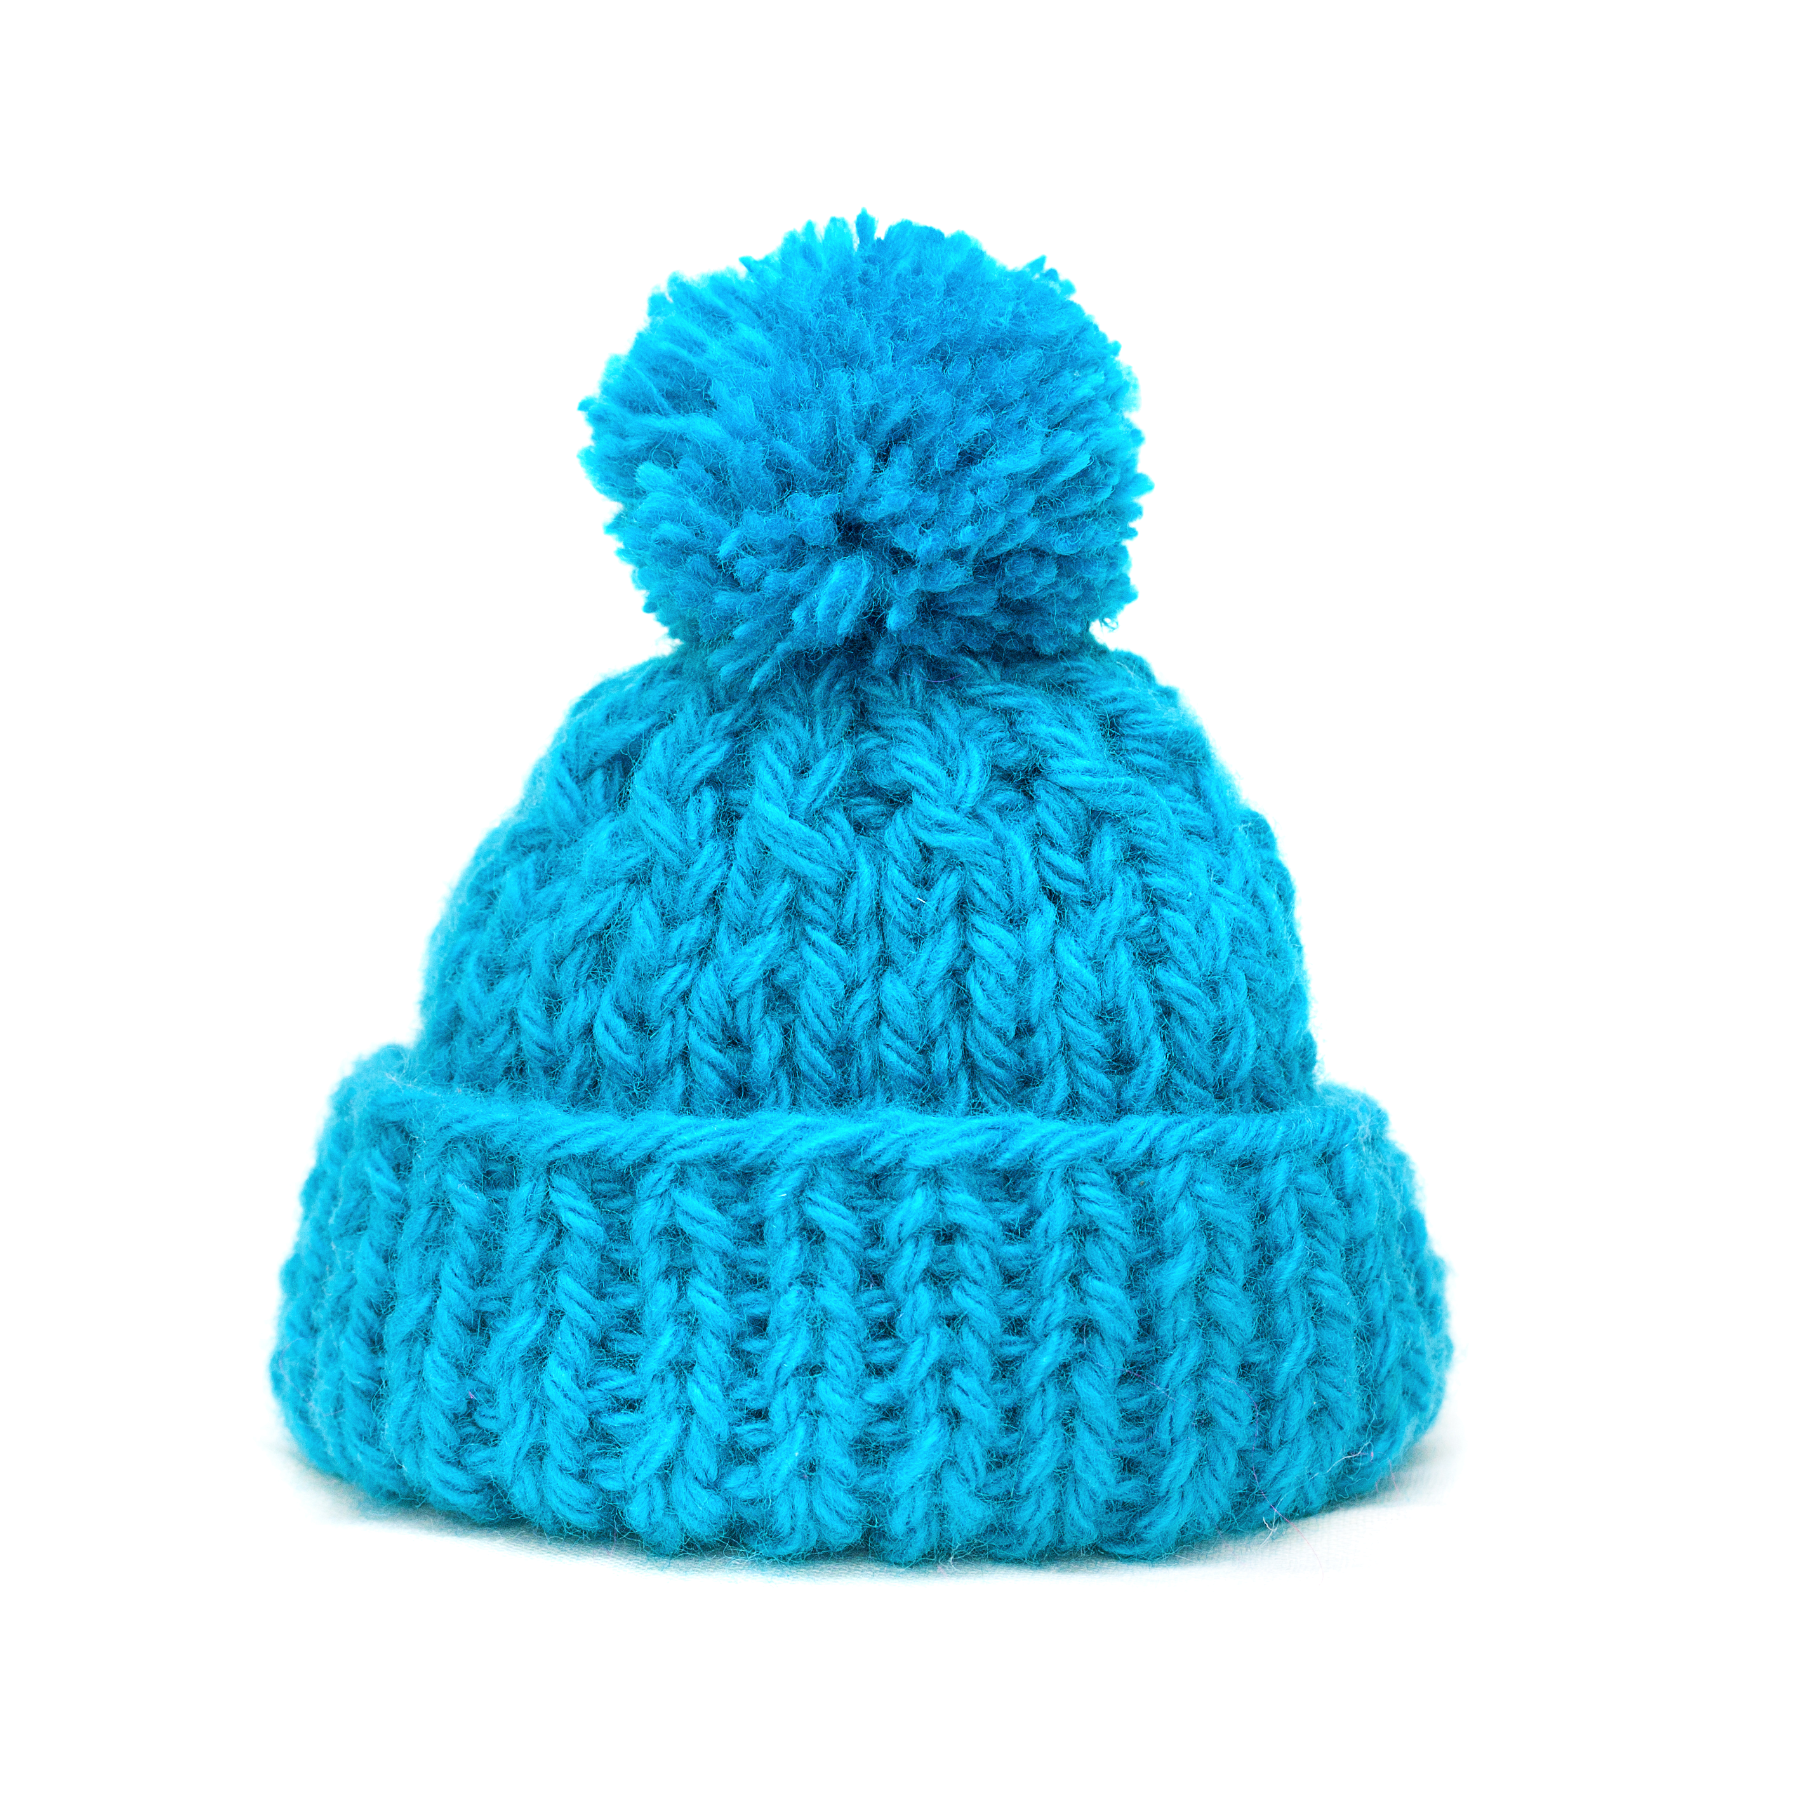

Slide 77
Que voit-on sur la première image et sur la dernière image ?

Slide 78
RÉPONSE : LE RENARD ET LES BANANES

Slide 83
Que voit-on sur la deuxième image et sur la dernière image ?

Slide 84
RÉPONSE : L’ANANAS ET LE FOUET

Slide 87
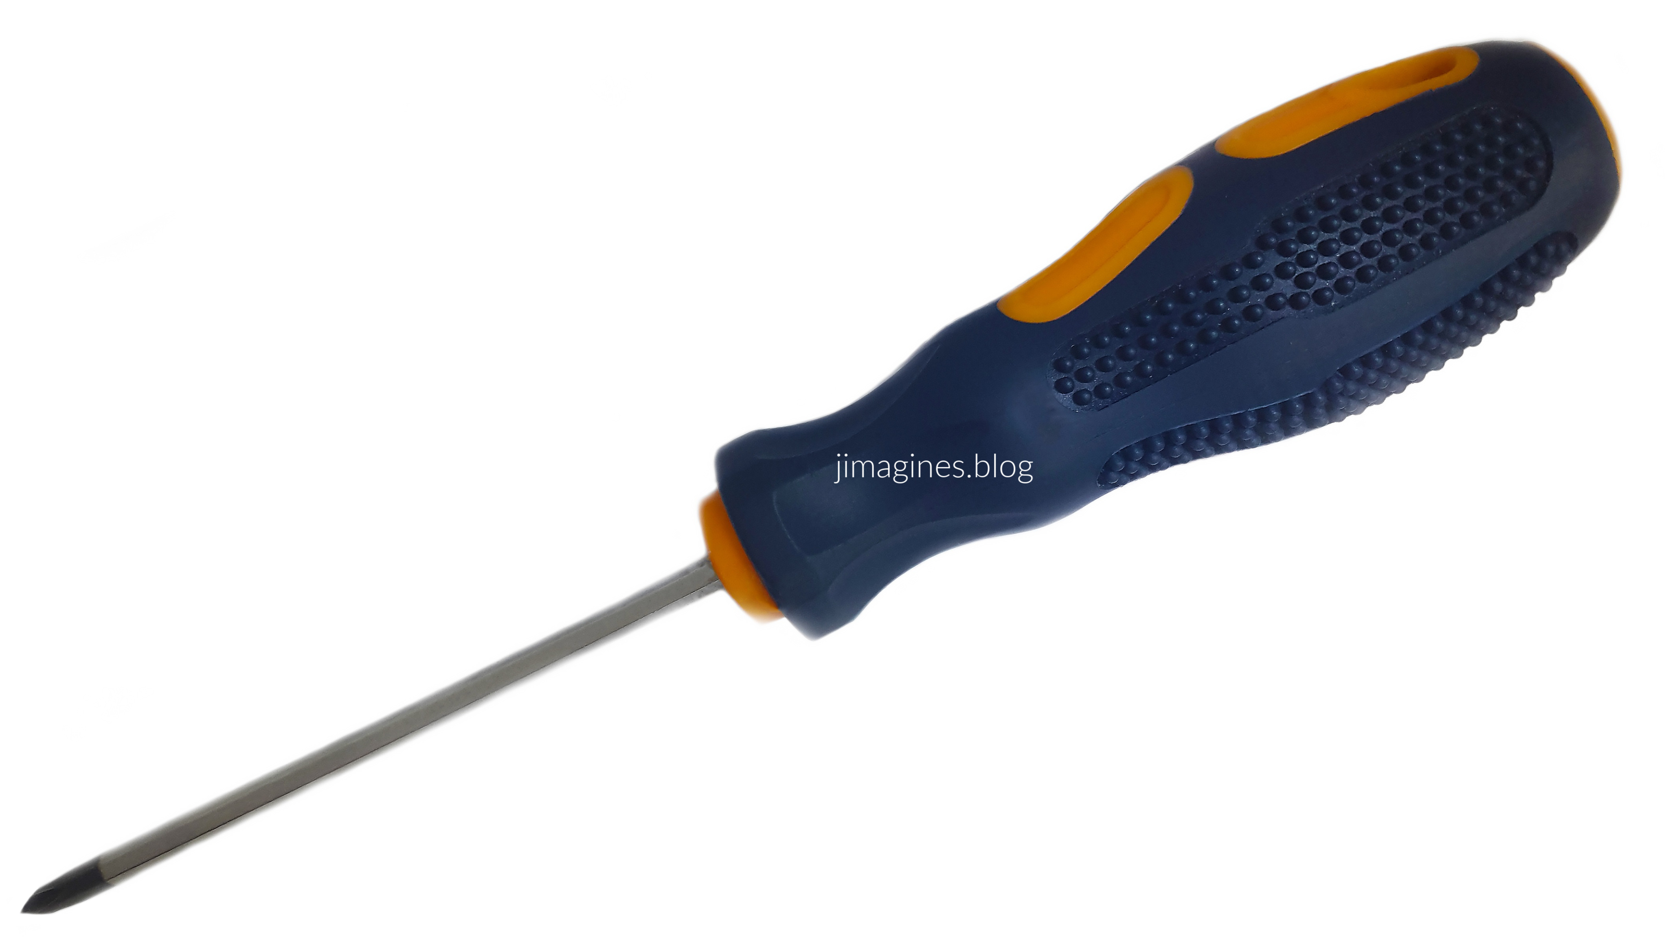

Slide 89
Que voit-on sur la deuxième image et sur la troisième image ?

Slide 90
RÉPONSE : LA VOITURE ET LE TOURNEVIS

Slide 91
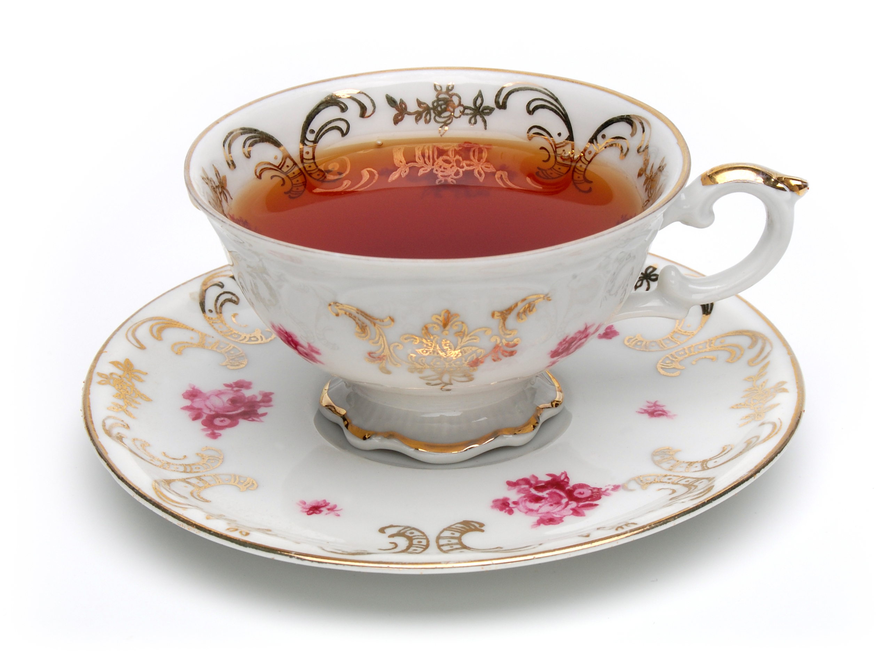

Slide 95
Que voit-on sur l’avant-dernière image et sur la dernière image ?

Slide 96
RÉPONSE : LE POPCORN ET L’ASPIRATEUR

Slide 97
Qui est où ?
NIVEAU 4

Slide 98
5

Slide 99
8

Slide 100
3

Slide 101
Quel était le deuxième chiffre ?

Slide 102
8
REPONSE :

Slide 103
7

Slide 104
9

Slide 105
2

Slide 106
Quel était le premier chiffre ?

Slide 107
7
REPONSE :

Slide 108
12

Slide 109
21

Slide 110
121

Slide 111
Quel était le deuxième chiffre ?

Slide 112
21
REPONSE :

Slide 113
53

Slide 114
35

Slide 115
65

Slide 116
Quel était le premier chiffre ?

Slide 117
53
REPONSE :

Slide 118
137

Slide 119
173

Slide 120
317

Slide 121
Quel était le dernier chiffre ?

Slide 122
317
REPONSE :

